Slide 1


ハンフリー10-2とOCTから算出する網膜神経節細胞数
田邉 義政^{1）} 小川 俊平^{2,3）} 野呂 隆彦^{2）4)} 伊藤 義徳²⁾
奥出 祥代^{2）} 郡司 久人^{1）} 中野 匡^{2）}
1）東京慈恵会医科大学附属柏病院
2）東京慈恵会医科大学附属病院
3)厚木市立病院 眼科
4)スタンフォード大学

Slide 2
背景
網膜神経節細胞(RGC)の50%が黄斑部に集中しており、
黄斑の機能と構造の関係を理解することは重要である。
緑内障診療においても２°間隔で測定される10-2を使用した静的視野検査の重要性が再認識されている。
Notes:
網膜神経節細胞(RGC)の50%が黄斑部に集中しており、黄斑の機能と構造の関係を理解することは重要です。
緑内障診療においても２°間隔で測定される10-2を使用した静的視野検査の重要性が再認識されています★

Slide 3
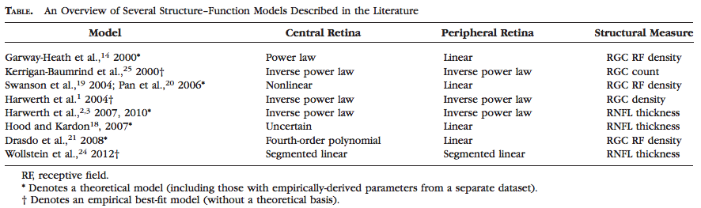
Structure-Function models 6 degree grid (30, 24-2)
Notes:
これまでにも、多くのStructure-functionの関係を解析した結果が報告されてきましたが、多くは６°間隔の２４−２を用いて検討をおこなっています。★

Slide 4
目的
今回我々は、Harwerth*、Medeiros**らのRGC数算出方法を応用し、緑内障患者のHumphrey視野10-2(HFA10-2)と光干渉断層計(OCT)からRGC数を算出し、検討したので報告する。
*Harwerth RS, et al, Prog Retin Eye Res. 2010
**Medeiros FA, et al, Arch Ophthalmol. 2012
Notes:
今回我々は、ハーワ－ス, メデーロスらのRGC数算出方法を応用し、緑内障患者のハンフリー視野10-2(HFA10-2)と光干渉断層計(OCT)からRGC数を算出し、検討したので報告します★

Slide 5
対象
2009年9月から2017年6月
慈恵医大附属病院眼科通院中の広義POAG、PPG患者
HFA10-2とOCTを同日に測定し、HFA10-2の信頼性指標と
OCT基準を満たす131症例、628データセット
HFAの信頼性(固視不良20%未満、偽陽性15%未満、偽陰性33%未満)
OCT（image quality 5/10 以上、複数回撮像のうち最良の画像を選択）
Notes:
2009年9月から2017年6月、慈恵医大附属病院眼科においてHFA10-2とOCTを同日に測定し、HFA10-2の信頼性指標とOCT基準を満たす131症例、628データセットです★

Slide 6
対象
N＝眼数 | POAG 258 | NTG 356 | PPG 14 | All 628 | P値
平均年齢(歳) | 58.1±9.0 | 56.4±9.2 | 47.6±4.5 | 56.9±9.2 | p<0.001
平均等価球面度数(D) | -5.62±4.1 | -4.94±3.3 | -5.40±0.3 | -5.23±3.6 | p<0.068
性別(F:M) | 98:160 | 118:238 | 14:0 | 230:398 | p<0.001
MD(dB) 10-2 | -13.4±11 | -7.30±8.1 | 0.25±0.8 | -9.62±9.7 | p<0.001
Mean +/- SD
One-way ANOVA
X2 test
Notes:
POAG,NTG,PPGの3群の内訳をお示ししています。★

Slide 7
方法
測定機器
光干渉断層計
Cirrus HD-OCT（OCT; Carl Zeiss）
Optic disc cube 200×200
静的視野計
Humphrey視野計(HFA; Carl Zeiss）
SITA Standard中心 10-2
同一日に測定、Medeirosら*の方法を応用して
推定RGC数（RGC_10-2、RGC_OCT)を算出
*Medeiros FA, et al. ArchOphthalmol. 2012
Notes:
方法はハンフリーシータスタンダード10－2とOCTのオプティックディスクキューブを同日に行いメデーロスらの方法を応用してハンフリ-とOCTから推定RGC数を算出しました★

Slide 8
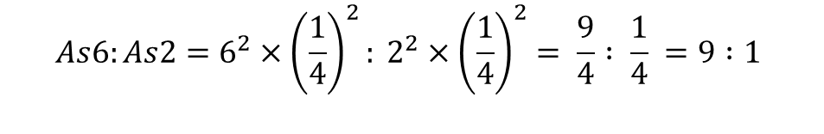
RGC_10-2
m=[0.054*(ec*1.32)]+0.9
b=[-1.5*(ec*1.32)]-14.8
gc={[(s-1)-b]/m}+4.7
RGC_10-2 =[∑10^(gc*0.1)]/9
ganglion cell quantity (gc)
visual field sensitivity (s)
eccentricity (ec)
$$As6:As2=6^{2}×{\left(\frac{1}{4}\right)}^{2}: 2^{2}×{\left(\frac{1}{4}\right)}^{2}= \frac{9}{4} : \frac{1}{4} =9 :1$$
Medeiros FA. ArchOphthalmol. 2012
Notes:
RGC_HFAは、上記の公式で算出されます。変数は、年齢、視覚偏心度、検査点での網膜感度となります。測定点の守備網膜面積から、２°間隔の測定点は、６°間隔の1/9の面積にに相当します。

Slide 9
RGC_OCT
d = (−0.007*age) + 1.4
c = (−0.26*MD) + 0.12
a = ave cpRNFLT*θ/360*10870*d
RGC_OCT= 10^[(log(a)*10 −c)*0.1]
cpRNFL
360
180
cpRNFLT; 乳頭周囲神経節細胞層厚
Zhang C. Ophthalmology 2014
Notes:
RGC_OCTは上記より求められ、変数は、MD、cpRNFLT、乳頭角度となります。本研究ではZhangらを参考に全周３６０°と半周１８０を採択しました。

Slide 10
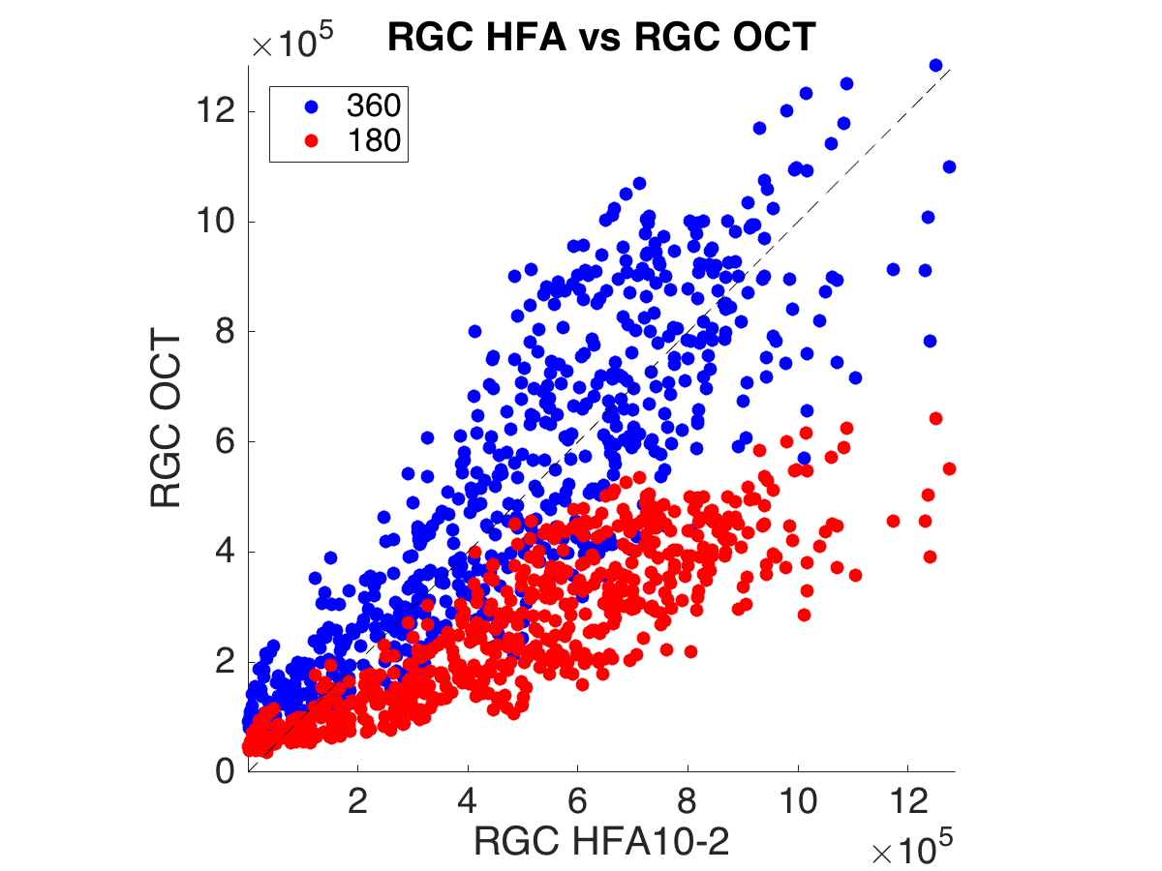
RGC_10-2 vs RGC_OCT 360 or 180 degree
RGC_10-2
515984±250662
553615±270130
360
R=0.86
cpRNFL
276394±149837
180
R=0.84
Zhang C. Ophthalmol 2014
Cells/mm²
Mean +/- SD
360 degree is better model
Notes:
結果です。
RGC_10-2とRGC_OCTの関係を、３６０°と１８０°でしめします。青色が３６０°、赤色が１８０°で、両者とも高い相関でした。RGC_10-2が平均51万5984,OCT360ドの平均が55万3615, 180ドの平均が27万6394でした。３６０°の方が、傾き１に近くより良いモデルであることがわかます★

Slide 11
Weighted RGC
wrgc=(1+MD/30)*RGC_OCT+(-MD/30)*RGC_HFA
wrgc=(1+0/30)*RGC_OCT+(-0/30)*RGC_OCT
ex)
早期 MD=0
後期 MD=-30
wrgc=(1+(-30/30))*RGC_OCT+(30/30)*RGC_HFA
Medeiros FA. ArchOphthalmol. 2012
Notes:
wrgcは、早期では、MD値によって、OCTから推定されるRGCに重きをおいて、後期では、サップから推定されるRGCに重きをおいて算出されます★

Slide 12
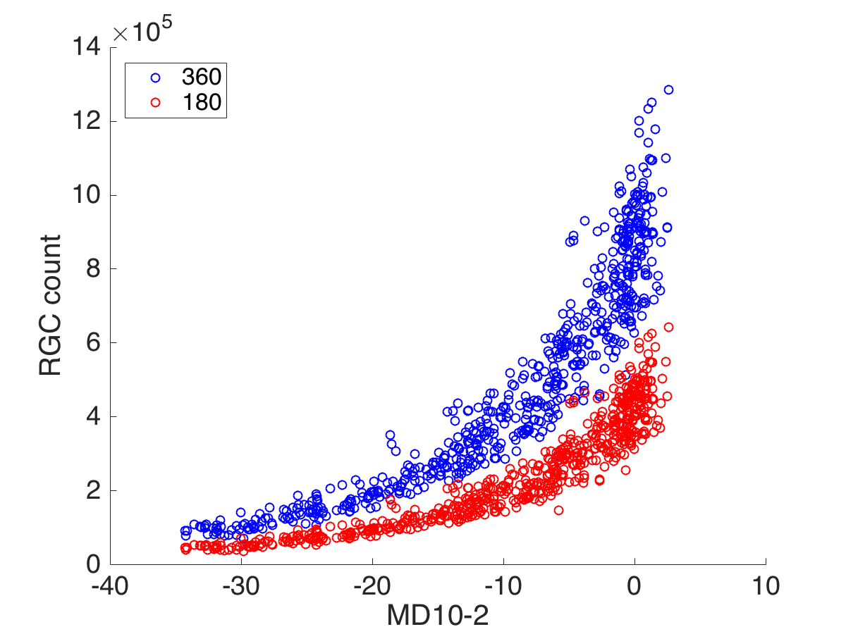
MD10-2 vs RGC_OCT
OCT360
360
R=0.895
cpRNFL
OCT180
180
R=0.895
Zhang C. Ophthalmol 2014
Notes:
10-2のMDとwrgcの関係をしめします。青がRGC10-2とRGCOCTの３６０ドから算出したwrgcです。赤がOCTの１８０ドから算出したwrgcで、両方ともMDと高い相関が認められました★
MD値が良好なほど、wrgc数に乖離が見られることがわかります。

Slide 13
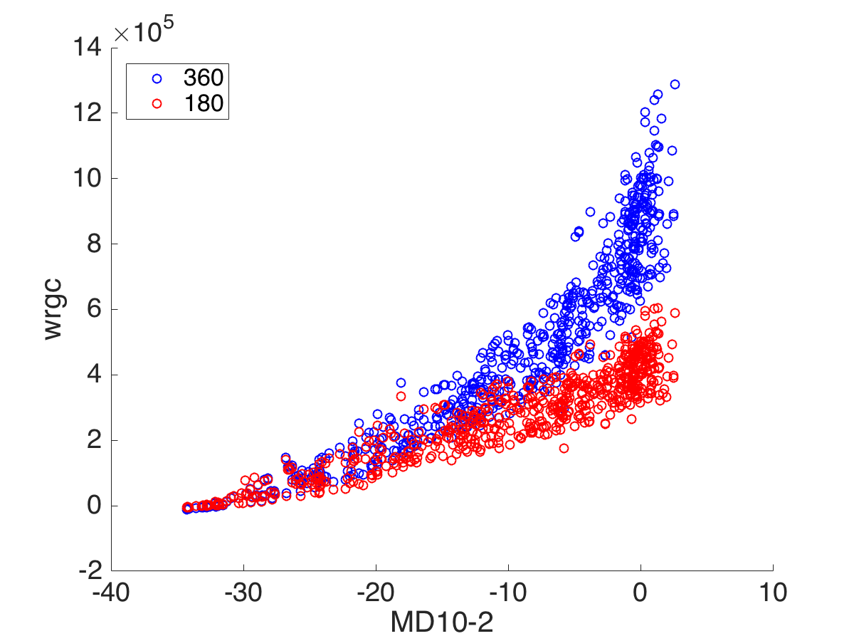
MD10-2 vs wrgc
wrgc360
360
R=0.919
cpRNFL
wrgc180
180
R=0.920
Zhang C. Ophthalmol 2014
Notes:
10-2のMDとwrgcの関係をしめします。青がRGC10-2とRGCOCTの３６０ドから算出したwrgcです。赤がOCTの１８０ドから算出したwrgcで、両方ともMDと高い相関が認められました★
MD値が良好なほど、wrgc数に乖離が見られることがわかります。

Slide 14
サブ解析
同時期の同一対象群でHFA10-2とHFA30-2を3ヶ月以内に行っていた45例86データセットについて検討を行った
HFA30-2から24-2の測定点(52点)を使用
推定RGC(RGC_24-2),(RGC_OCT),(wrgc_24-2)を算出*
m=[0.054*(ec*1.32)]+0.9
b=[-1.5*(ec*1.32)]-14.8
gc={[(s-1)-b]/m}+4.7
RGC_24-2 =[∑10^(gc*0.1)]
d=(-0.007*age)+1.4
c=(-0.26*MD)+0.12
a= averageRNFLthickness*10870*d
RGC_OCT=10^({(log(a)*10]-c}*0.1)
wrgc=(1+MD/30)*RGC_OCT+(-MD/30)*RGC_24-2
*Medeiros FA. ArchOphthalmol. 2012
Notes:
次に同時期の同一対象群でHFA10-2とHFA30-2を3ヶ月以内に行っていた45例86データセットについて検討を行いました.
HFA30-2から24-2の測定点を使用して推定RGCを算出しました

Slide 15
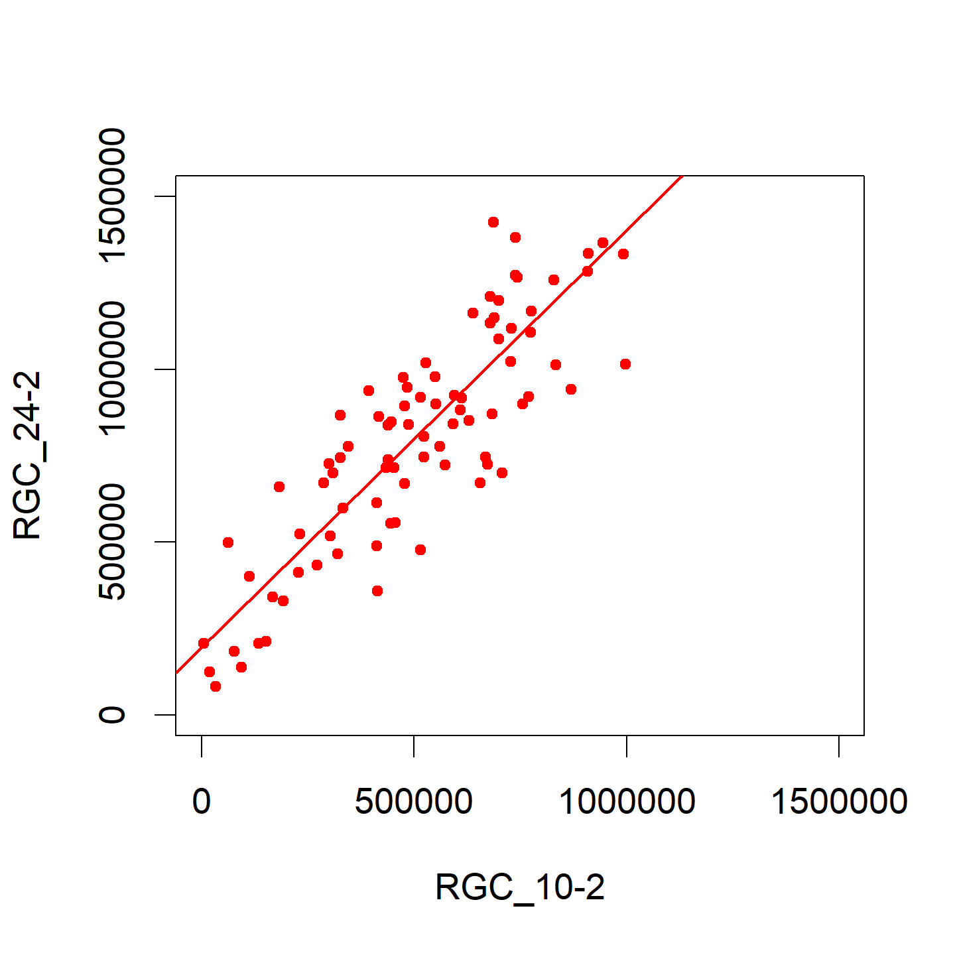
RGC_10-2 vs RGC_24-2
Pearsonの相関係数
RGC_24-2 817915±350486
RGC_10-2 515984±250662
Cells/mm²
y=1.2089x+194121
R=0.86
Mean +/- SD
***; P<0.001
Notes:
RGC_24-2の推定が平均81万7915セル？、10-2での推定が平均51万5984で相関係数は0.86と良好でした。

Slide 16
結果のまとめ
RGC_10-2とRGC_OCT３６０°と１８０°では、３６０°の方がRGC数が一致していた
RGC_10-2はRGC_24-2、MD10-2と相関
MD10-2においてもweightingは有効
Notes:
結果のまとめです
RGC_10-2とRGC_OCT３６０°と１８０°では、３６０°の方が良いモデル
RGC_10-2とRGC_24-2,MD10-2のそれぞれでの相関は高い
★

Slide 17
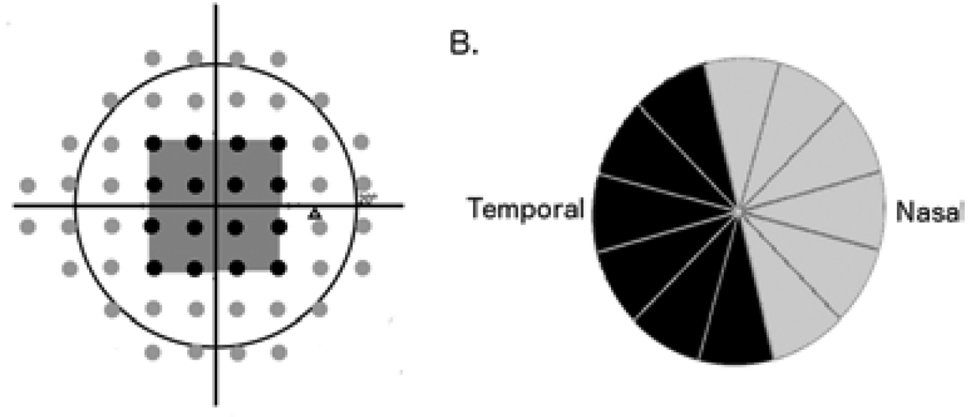
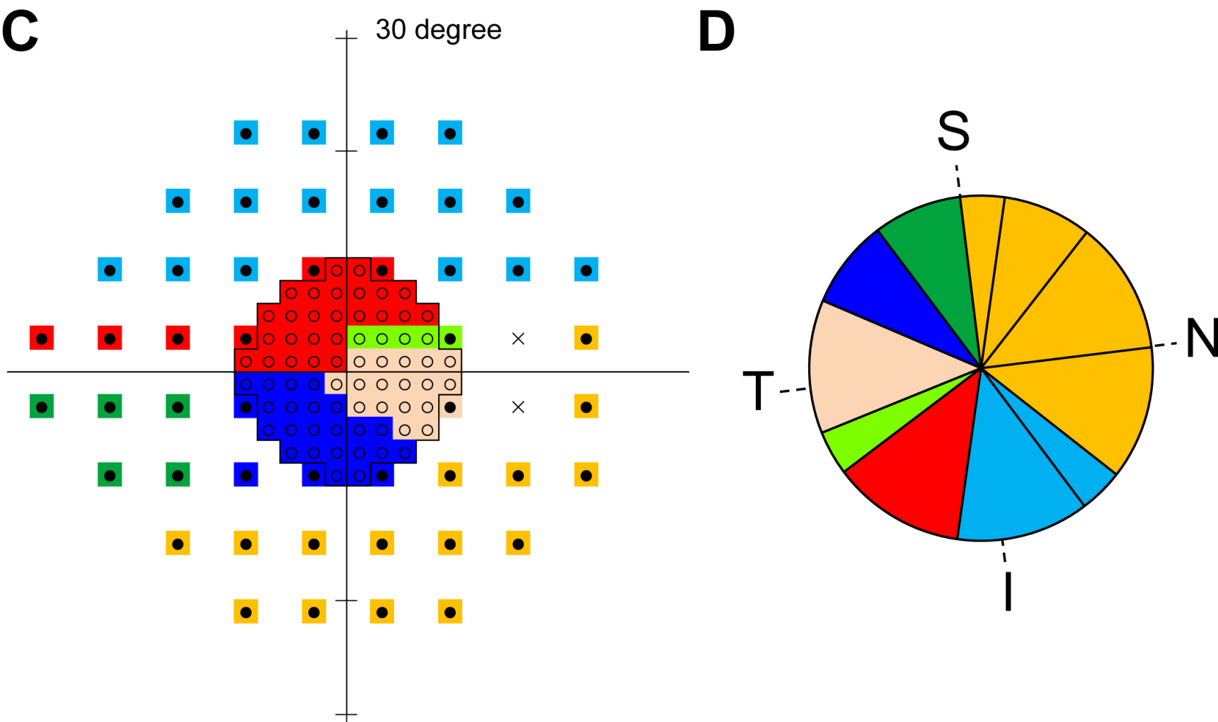
10-2測定点とcpRNFLTの対応
180degree
24-2
Zhang C. Ophthalmology 2014
135 degree
Hood DC. Prog Retin Eye Res. 2013
Nakanishi H. IOVS. 2016
Notes:
考察です。
視覚10°以内からの入力神経線維走行の視神経乳頭への対応示します。
左図、Hoodらは中心8度の黄斑からの神経線維の走行を図の様に示し、これを参考にZhangらは180度を採択しています。Nakanishiらは、24-2、10-2のTD、cpRNFLTの測定値を因子分析をもちいて、右図の様に対応を示しています☆
いずれにしても、中心10°内の神経線維が視神経乳頭全体の神経線維をカバーするというのは解剖学的にも誤りといえます★

Slide 18
Why?
Harwerth model
中心RGCが発散
Raza AS, Hood DC. IOVS. 2015
Notes:
Harwerthのモデルは、中心5°以内のRGC数がが発散しており、１，３° に測定点をもつ10-2では、MD値が高いほど推定RGC数が増大し、360度との相関が改善したと考えられます。

Slide 19
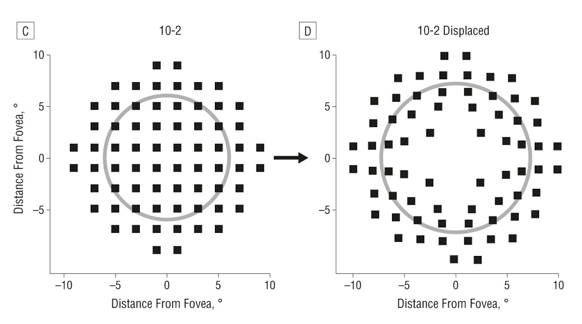
RGC displacement
Drasdo N. Vison Res, 2007
Raza AS. Arch Ophthalmol 2011
Notes:
そこで、黄斑部のRGC bodyとaxonの位置ずれを補正したDrasdo、RazaのRGC displacement配置をもちいて再検討しました。

Slide 20
結語
HFA10-2によるRGC推定は有用
Weighting は有効

Slide 21
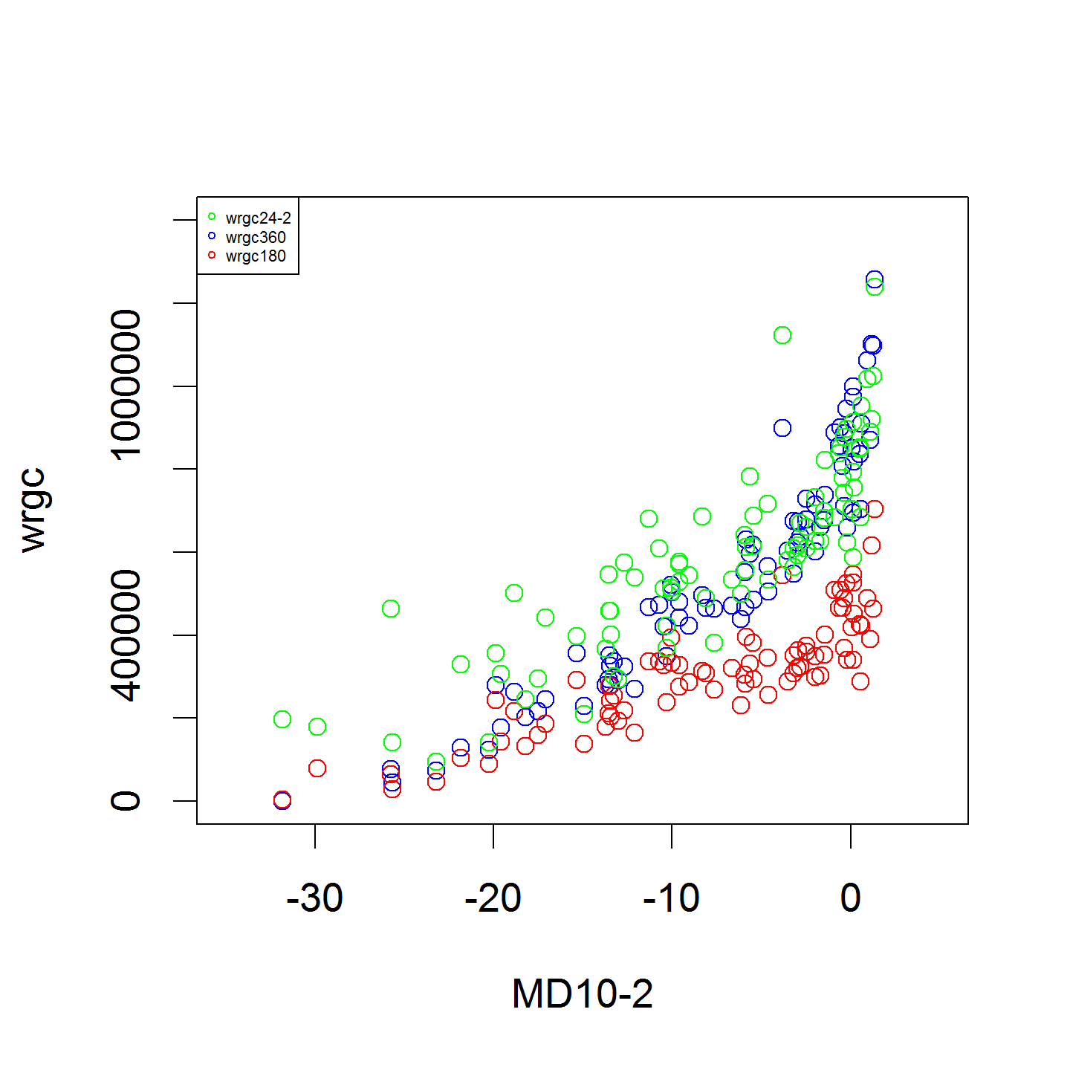
MD10-2 vs wrgc
Curcioら*16°の範囲でRGCが約50％
Dawsonら* *13 °の範囲でRGC約50％
wrgc24-2
594371±227165
wrgc360
550784±276751
(92.6%)
wrgc180
315230±133000
(53.0%)
Cells/mm²
Mean +/- SD
*Curcio CA, Allen KA.J Comp Neurol. 1990
**Dawson WW, Maida TM. Ophthalmologica. 1984
Notes:
24-2のｗRGCの推定は平均59万4371で10-2でのwRGC360°の推定は平均55万784と24-2の92.6%,wrgc180では約53.0%でした。
Curcioらの報告によると16°の範囲,Dawsonらでは13°の範囲にRGCが約50%であるとのことから10-2の推定はおおく計算されています。

Slide 22
考察
MD10-2とwrgcは早期でwrgc24-2≒wrgc360、wrgc180＜wrgc360

Slide 23
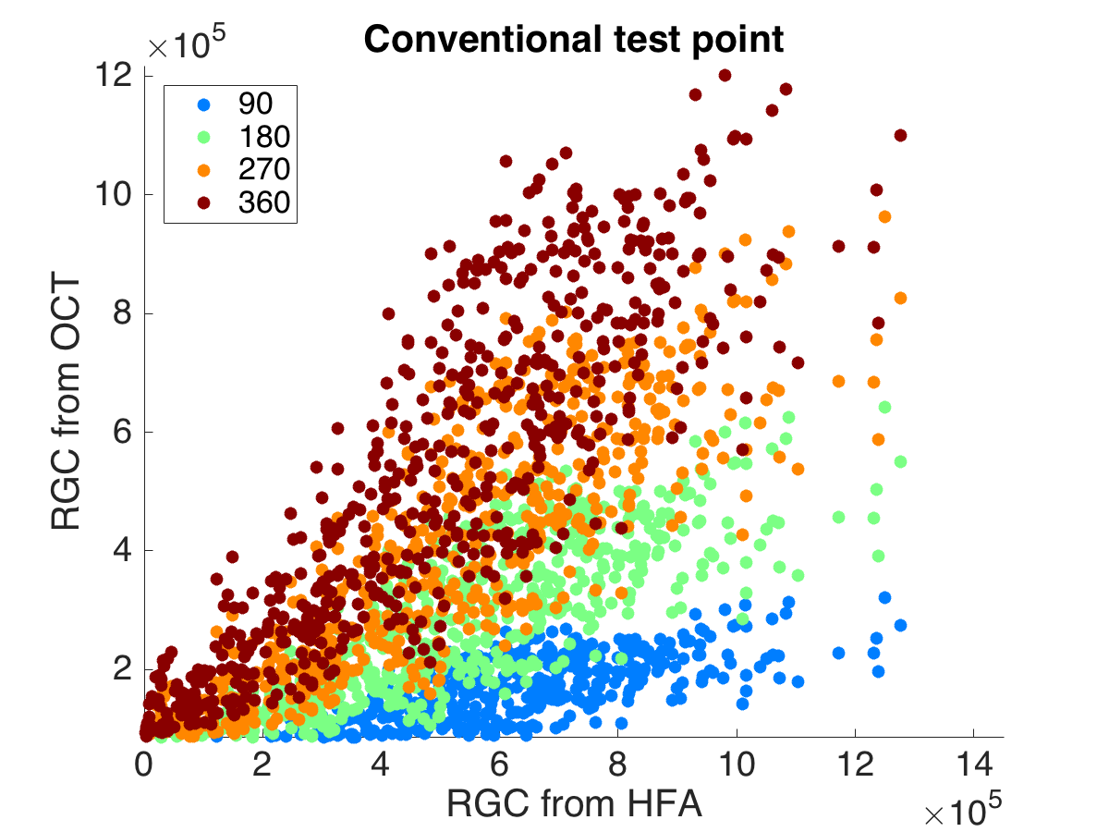
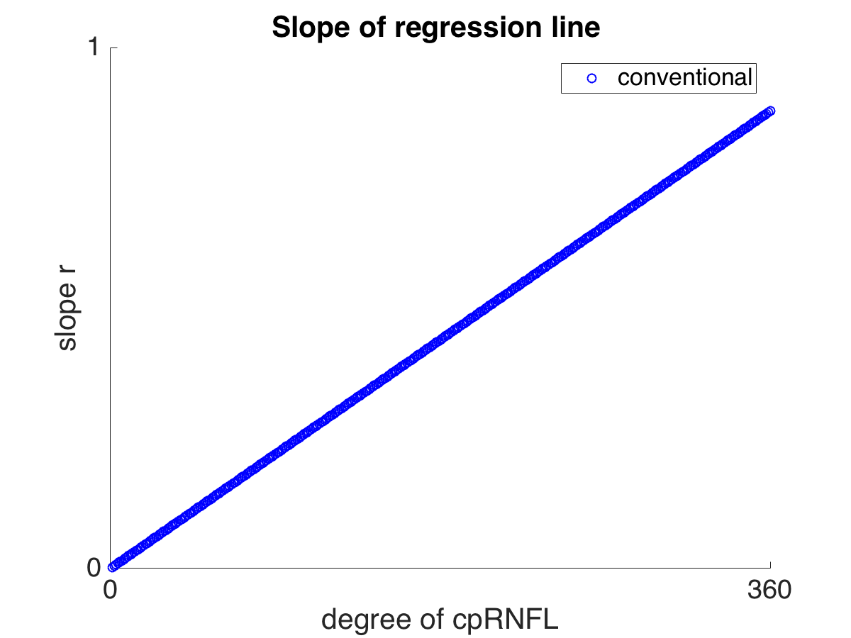
360 degree is best model
RGC HFA10-2
Notes:
そこでRGC_HFAとRGC_OCTの相関を、cpRNFLの角度ごとに調べました。左図は９０度ごとに積算（せきさん）したRGC_OCTとRGC_10-2の散布図、ウズに角度ごとのRGC_HFAとRGC_OCTとの回帰直線の傾きを示します。
右図から、cpRNFLTの角度を増加させるほど、RGC_HFAとの対応が改善しました。結果、RGC_OCTはcpRNFLT360°を採用すると、回帰直線の傾きは１に近づき、最良の結果となりました。

Slide 24
結果のまとめ
RGC_10-2とRGC_OCT３６０°と１８０°では、３６０°の方がRGC数が一致していた
RGC_10-2とRGC_24-2,MD10-2のそれぞれでの
相関は高い
MD10-2とwrgcの相関は高い
MD10-2とwrgcは早期でwrgc24-2≒wrgc360、wrgc180＜wrgc360
Notes:
結果のまとめです
RGC_10-2とRGC_OCT３６０°と１８０°では、３６０°の方が良いモデル
RGC_10-2とRGC_24-2,MD10-2のそれぞれでの相関は高い
★

Slide 25
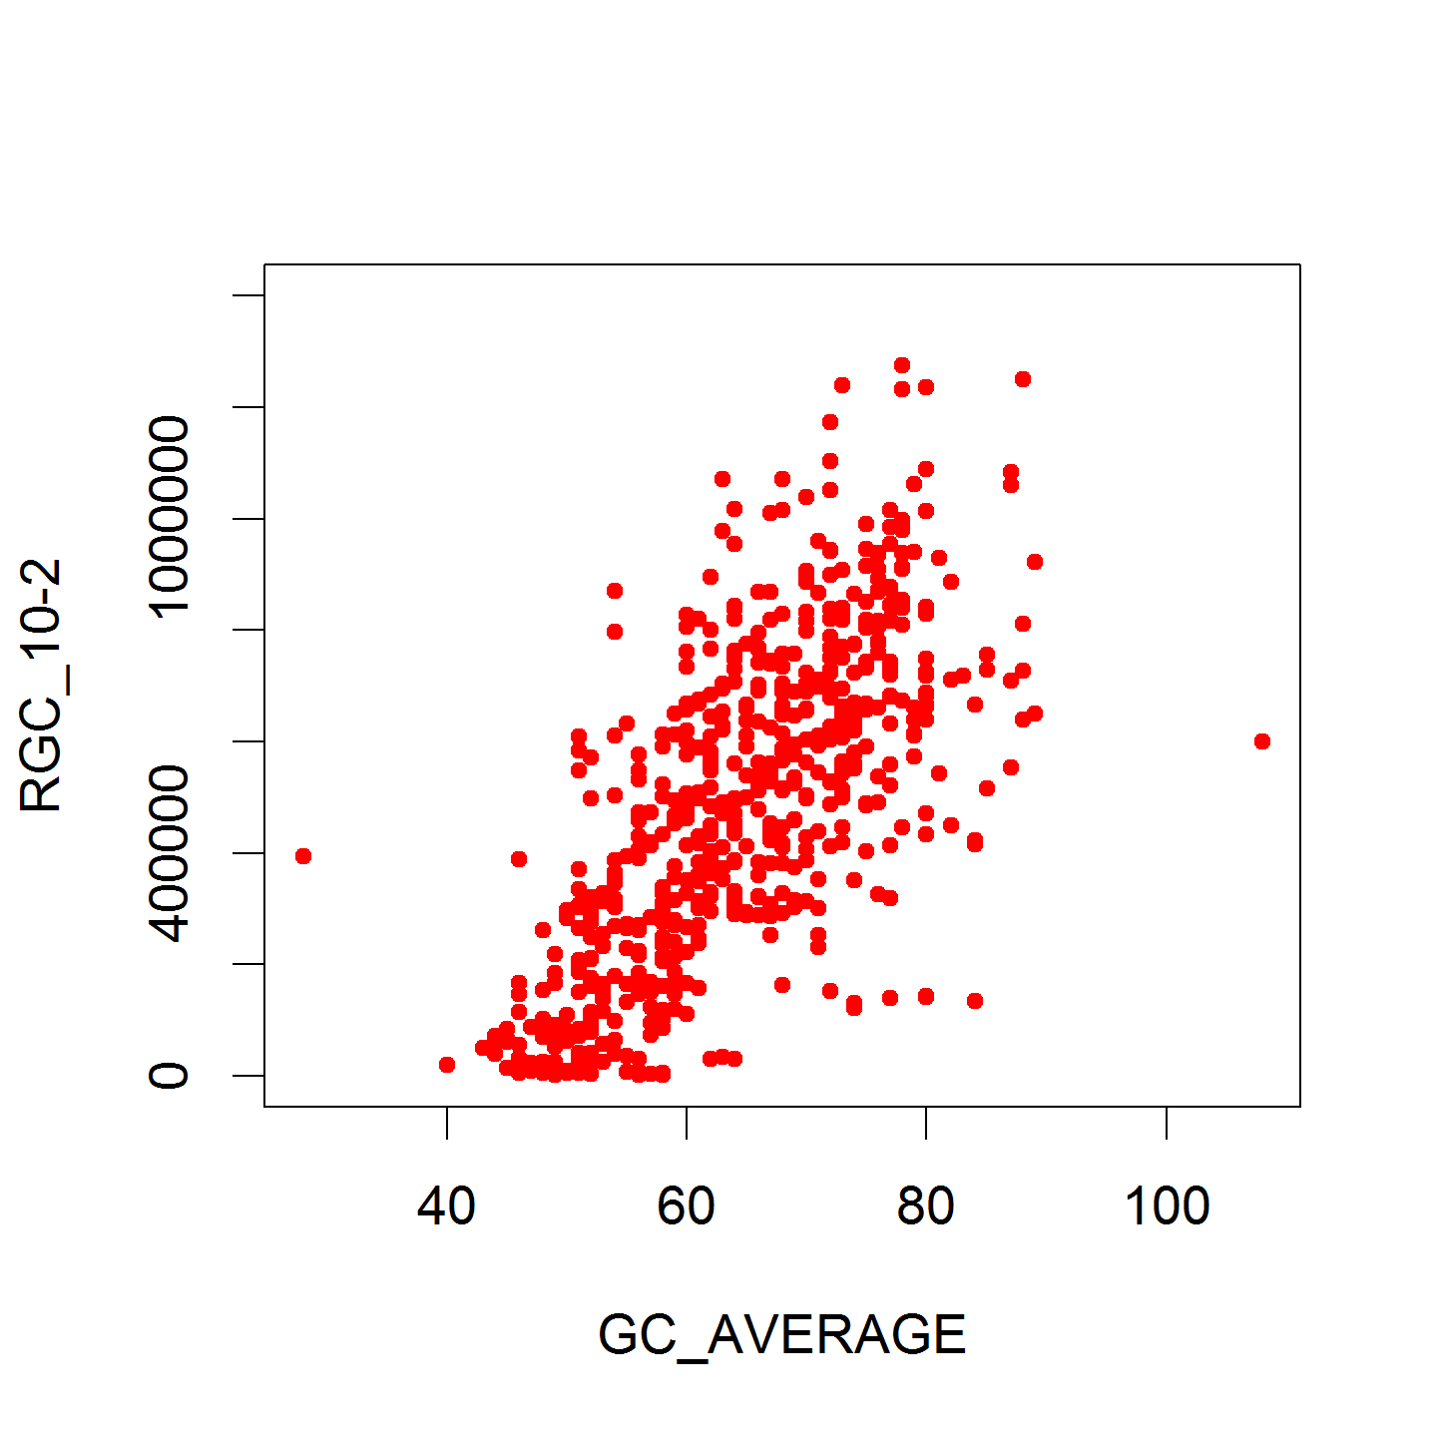
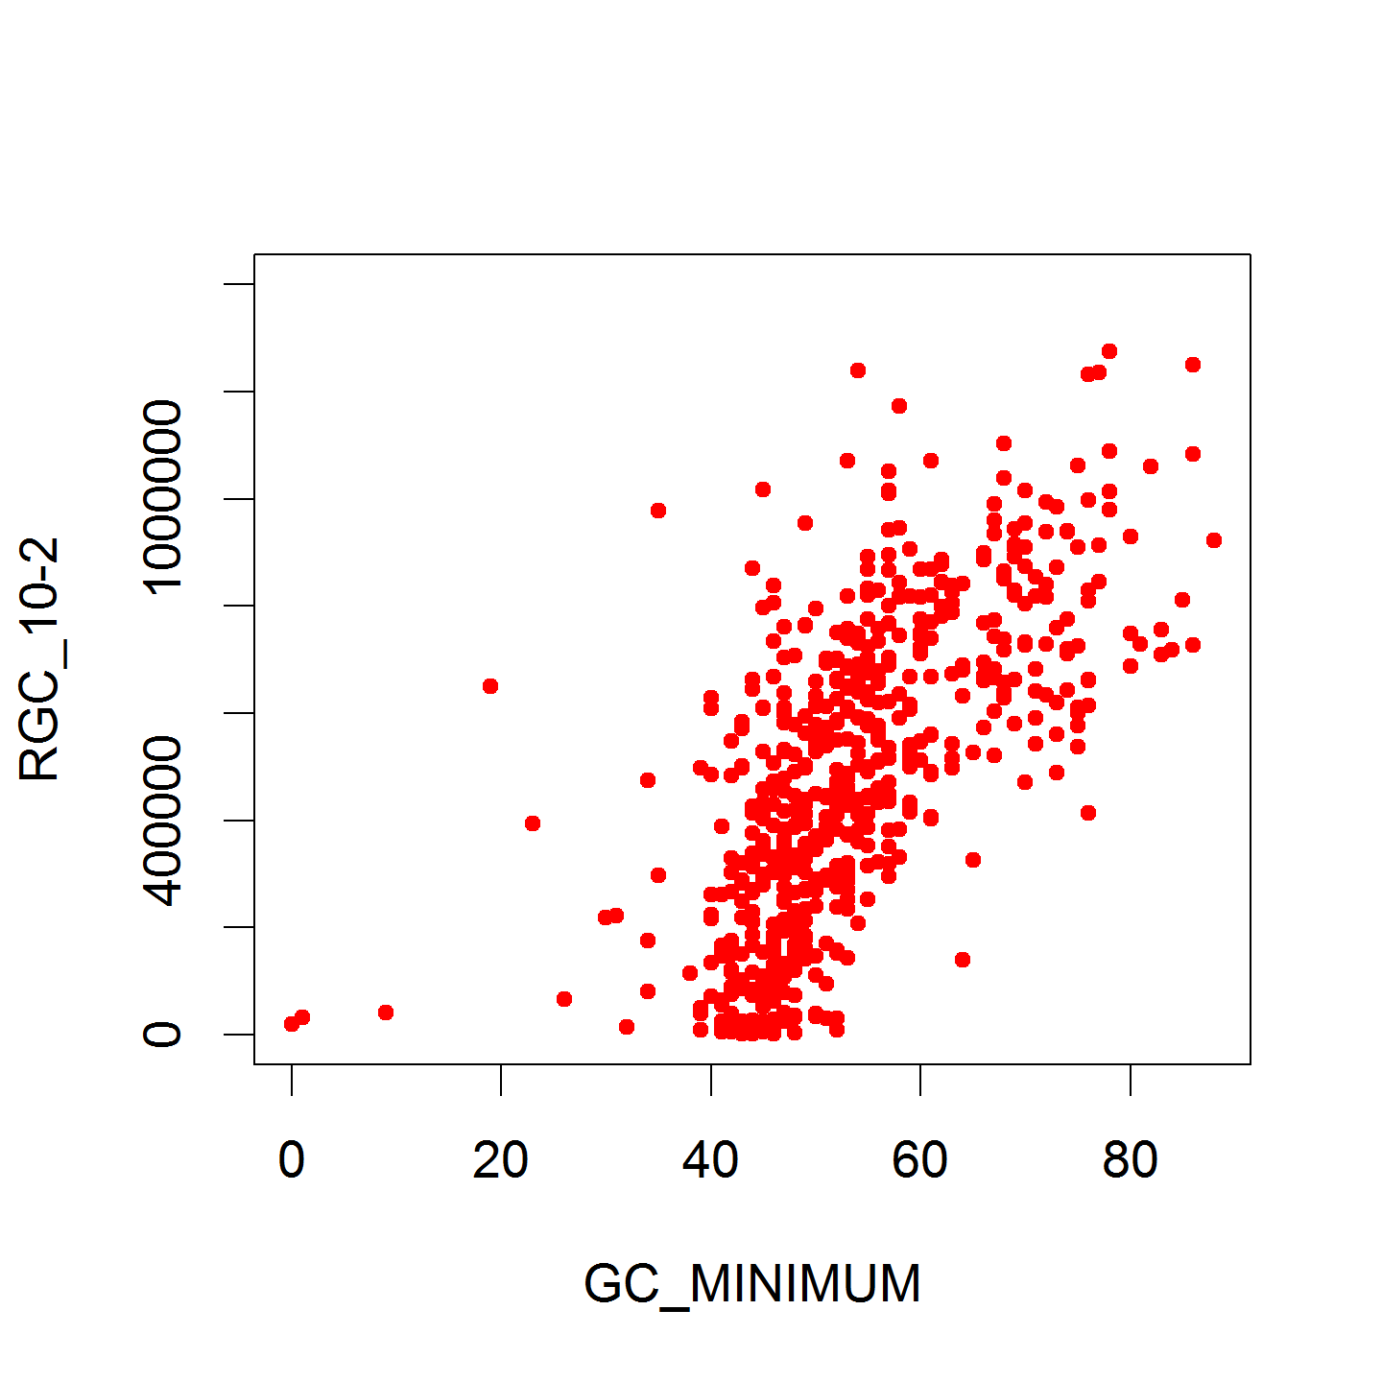
GC*vsRGC10-2
n=624 外れ値を除外
R=0.70
R=0.67
スライド14、15を一枚にグラフ4つ。要は、weightedの方が相関が良くなる。
*GC(GCL：網膜神経節細胞層+IPL：網膜内網状層）
Notes:
左の図がGC_AVERAGEとRGC10-2、右の図がGC_MINIMUMとRGC10-2のそれぞれでの相関です。
アベレージとの相関が0.70でミニマムとの相関が0.67と両方ともに相関が高かったです

Slide 26
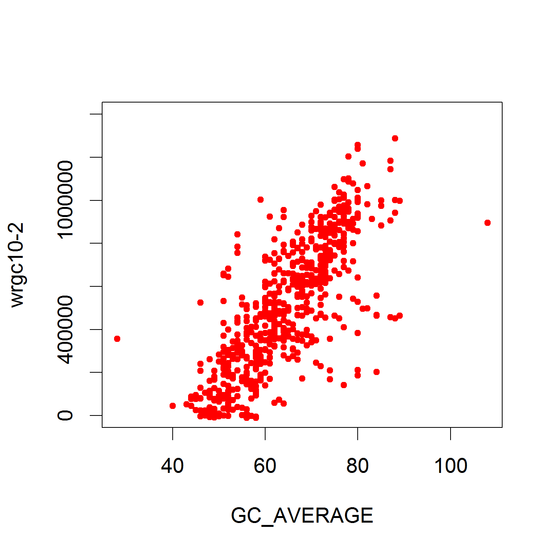
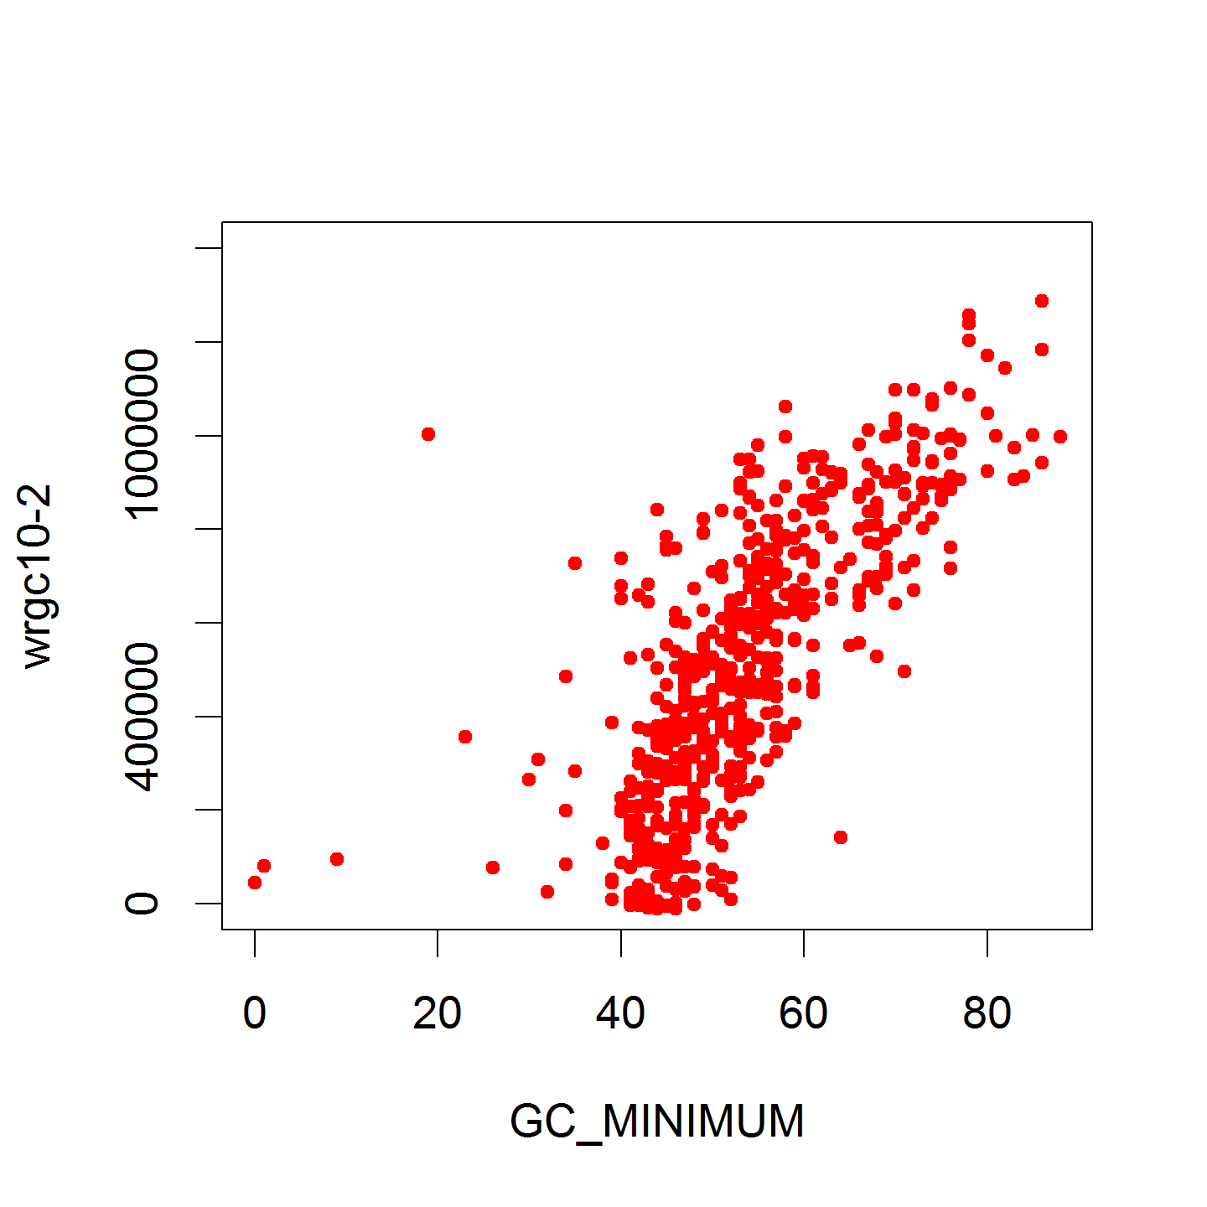
GC vs wrgc360
n=624 外れ値を除外
R=0.77
R=0.76
GC(GCL：網膜神経節細胞層+IPL：網膜内網状層）
Notes:
左の図がGC_AVERAGEとwrgc360、右の図がGC_MINIMUMとwrgc360のそれぞれでの相関です。
アベレージとの相関が0.77でミニマムとの相関が0.76と両方ともに相関が高かったです

Slide 27
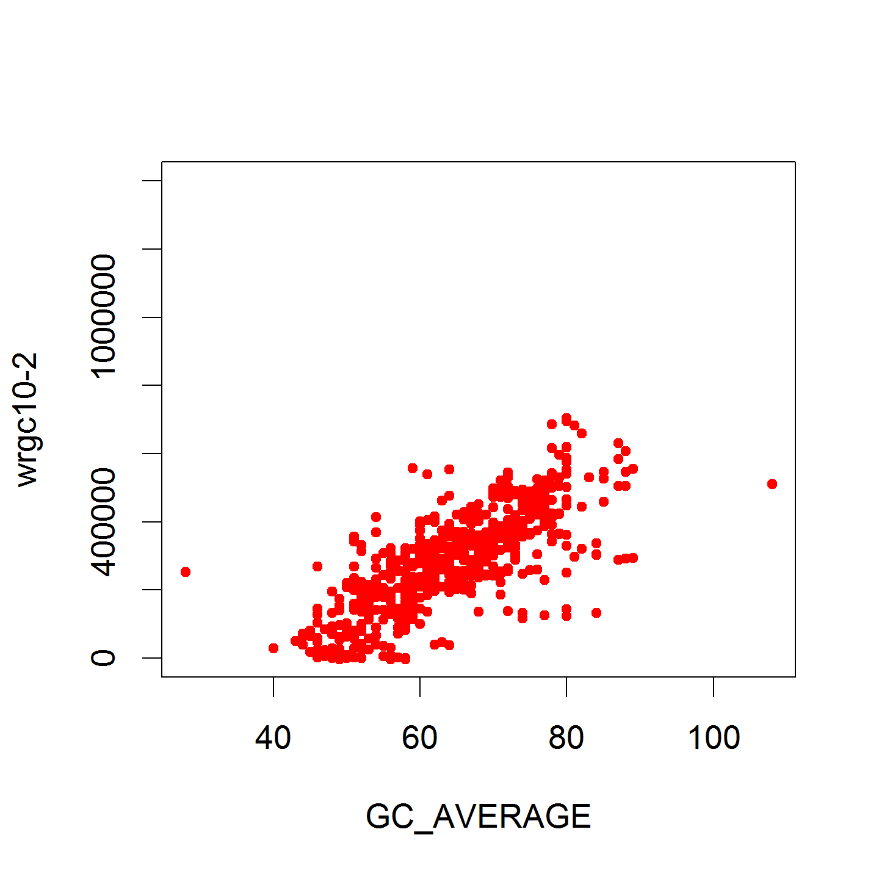
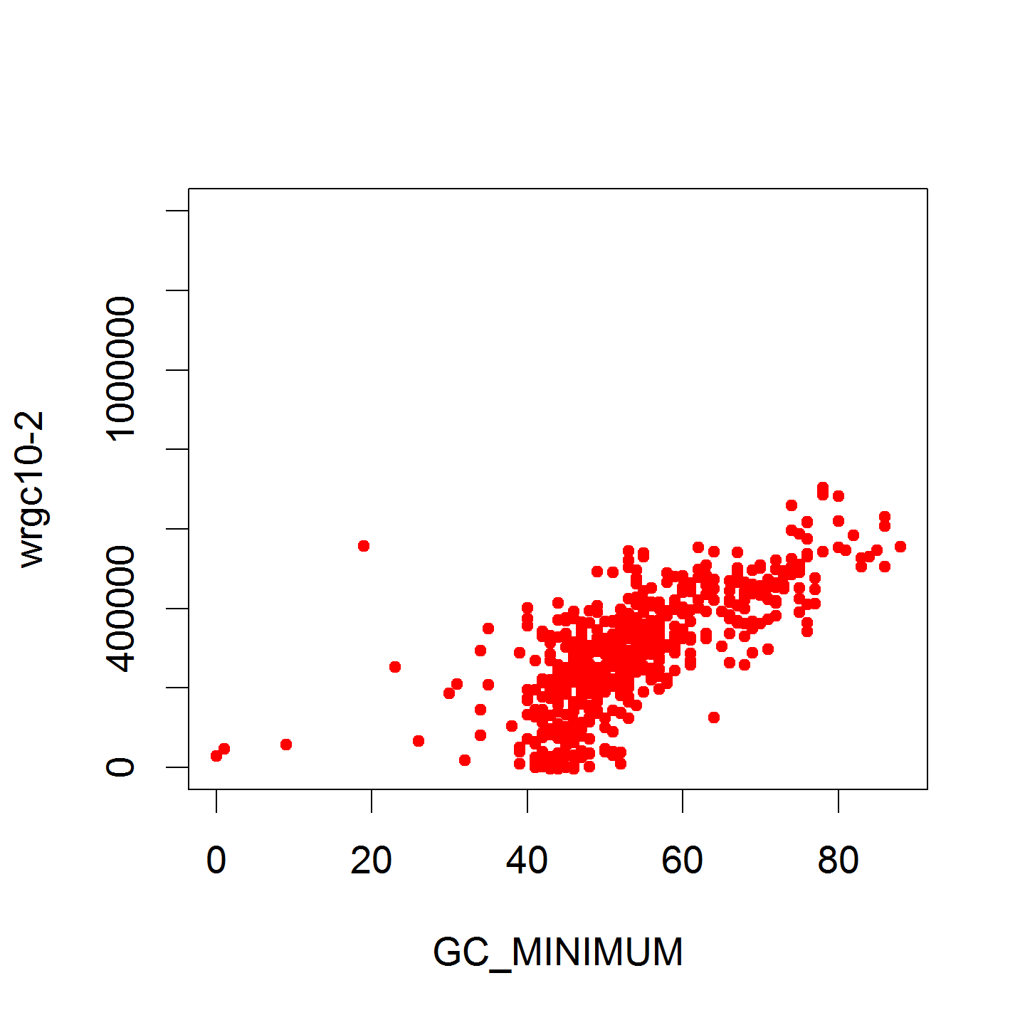
GC vs wrgc180
n=624 外れ値を除外
R=0.77
R=0.73
GC(GCL：網膜神経節細胞層+IPL：網膜内網状層）

Slide 28
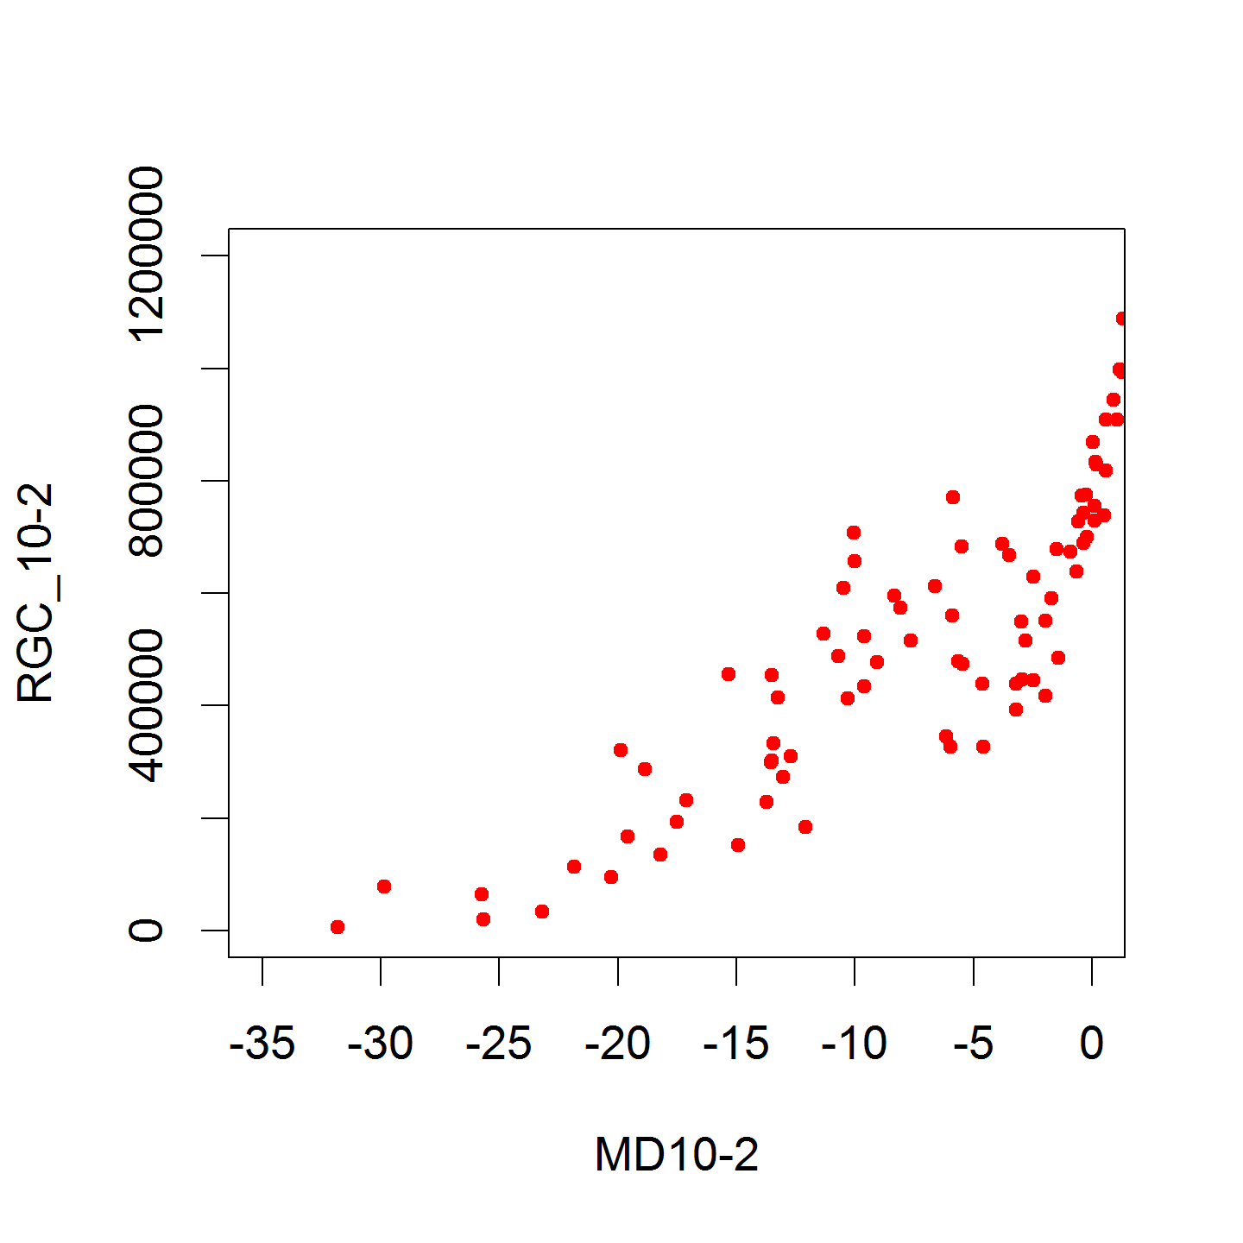
MD10-2vsRGC_10-2
MD10-2
-7.70±7.96dB
Mean +/- SD
R=0.86
***; P<0.001
Notes:
MD10-2とRGC_10-2との相関ですがMDの平均が-7.70デシベルで相関係数は0.86でした

Slide 29
MD10-2 vs wrgc
MD10-2 vs wrgc24-2
R=0.83
594371±227165
MD10-2 vs wrgc(cpRNFL360)
R=0.91
550784±276751
MD10-2 vs wrgc(cpRNFL180)
これは本来n=628でやるべきじゃない？
R=0.85
315230±133000
Zhang C. Ophthalmol 2014
Cells/mm²
***; P<0.001
Mean +/- SD
Notes:
10-2のMDとwrgcの関係で緑がwrgc24-2,青がwrgc360,赤がwrgc180をあらわしています。☆
早期に注目するとwrgc24-2とwrgc360が同様な分布をしめしています★

Slide 30
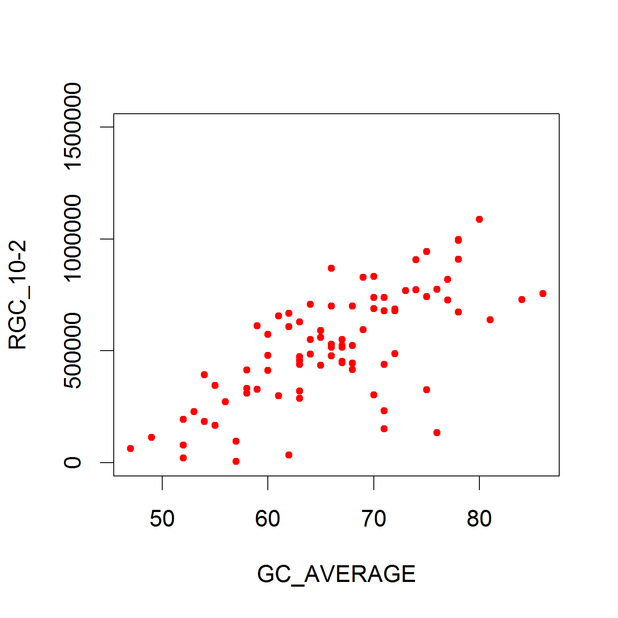
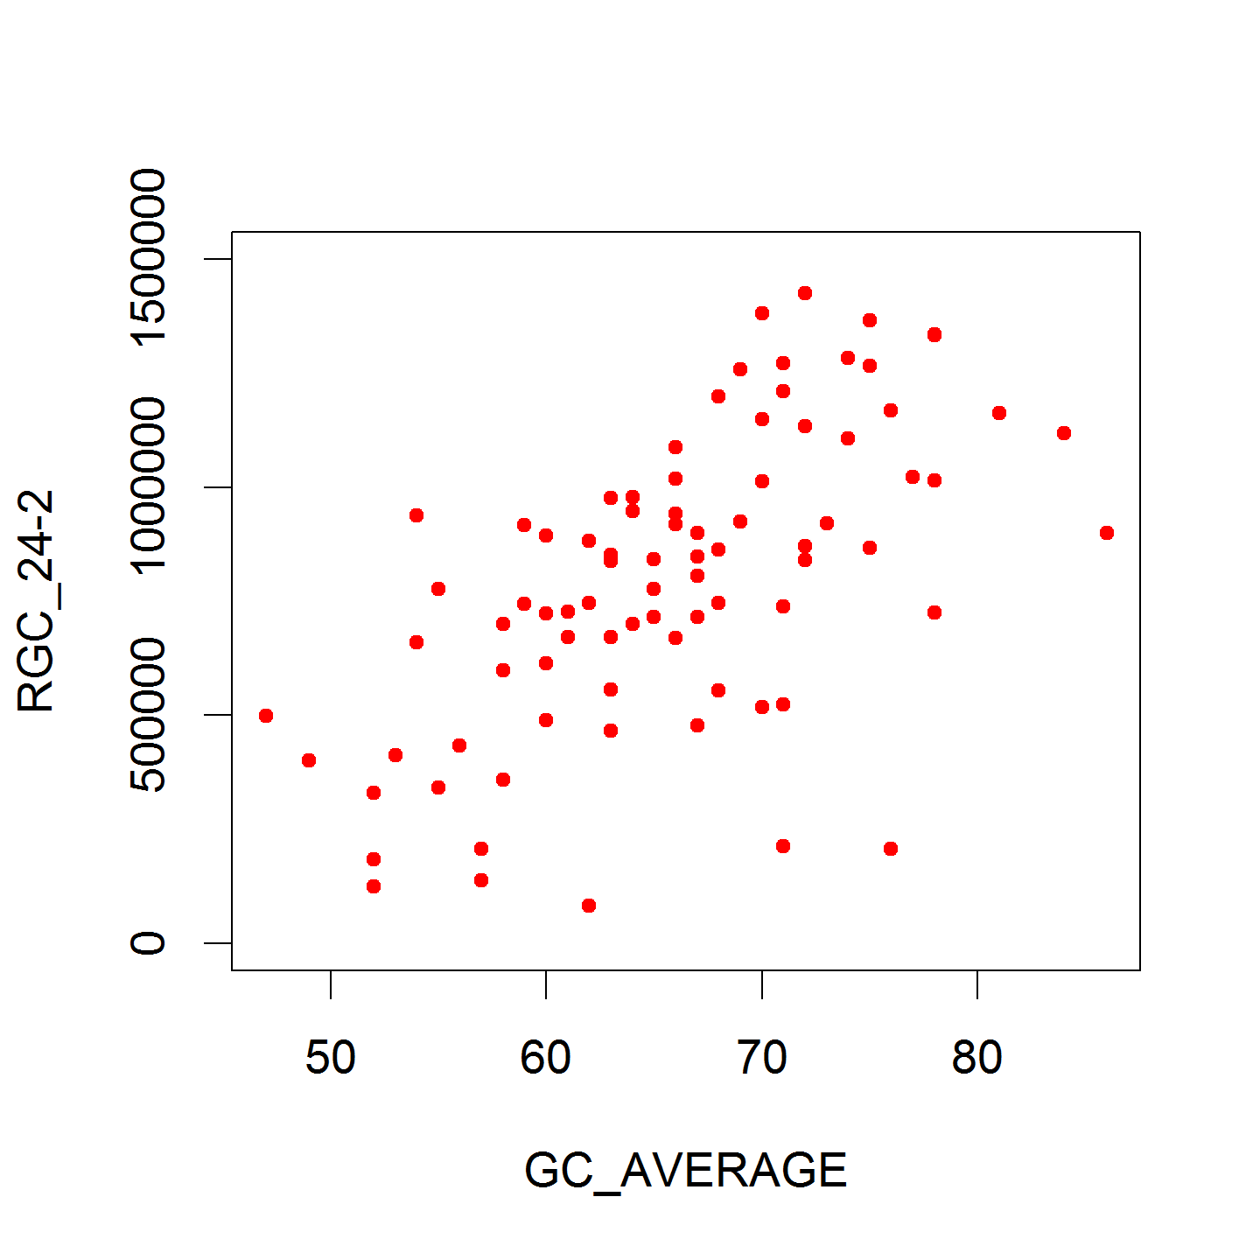
GC_AVERAGEvsRGC10-2,RGC24-2
R=0.70
R=0.63
GC(GCL：網膜神経節細胞層+IPL：網膜内網状層）
Notes:
GC_AVERAGEとRGC10-2、24-2のそれぞれでの相関です。
10-2が0.70で24-2が0.63と10－2のほうが相関が高かったです

Slide 31
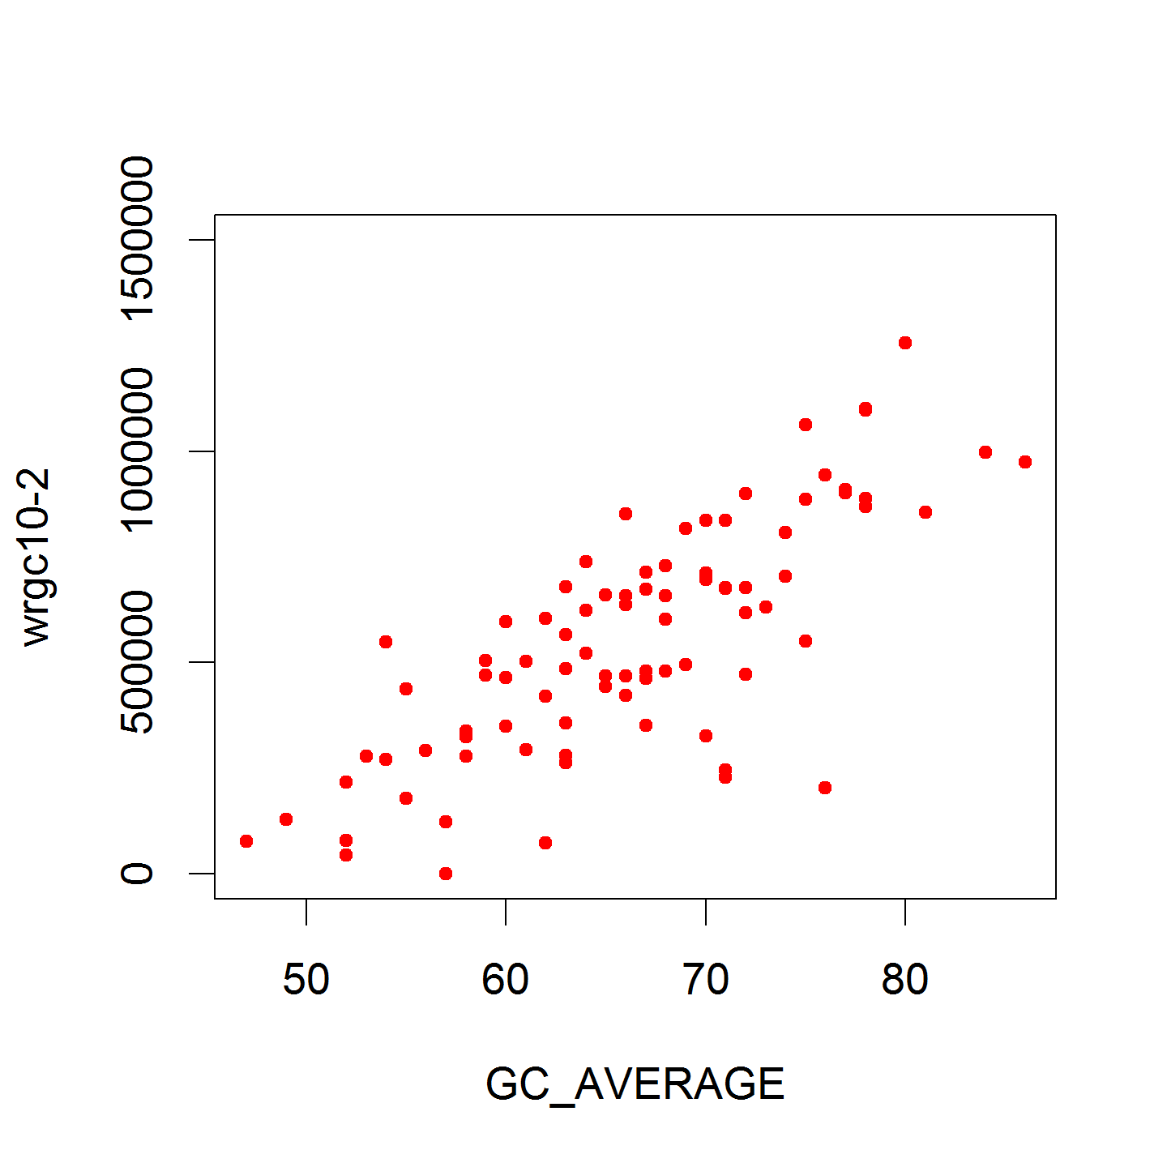
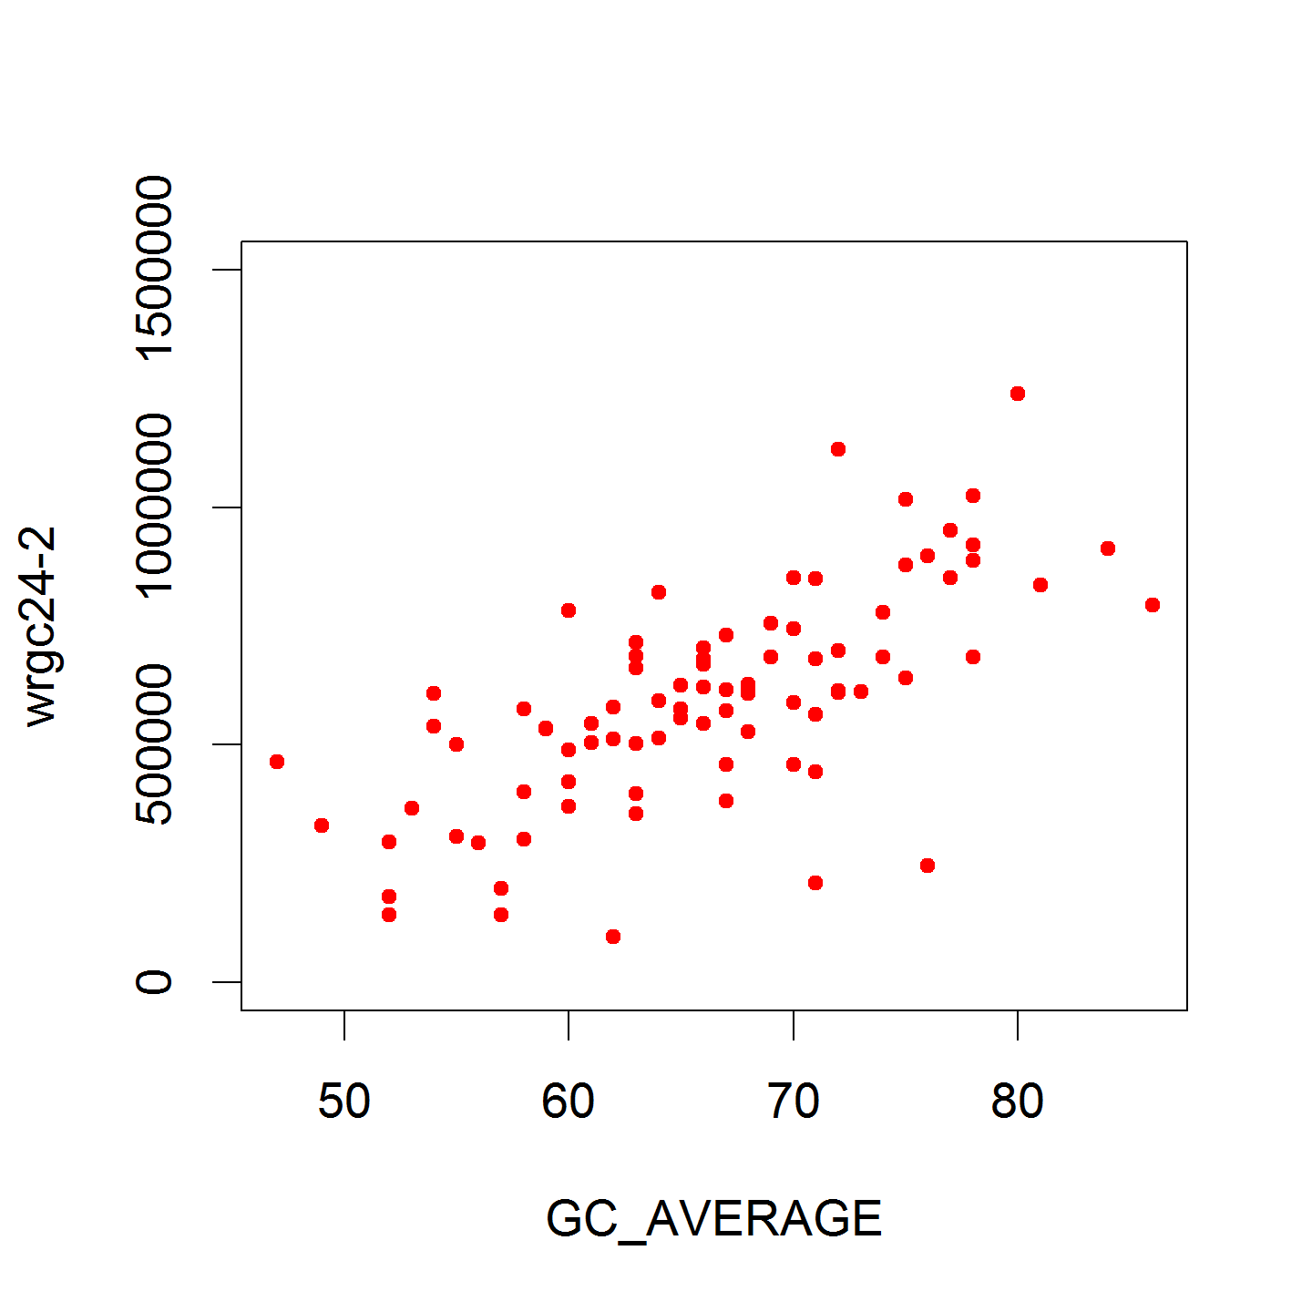
GC_AVERAGE vs wrgc360,wrgc24-2
R=0.77
R=0.68
GC(GCL：網膜神経節細胞層+IPL：網膜内網状層）
Notes:
GC_AVERAGEとRGC10-2、24-2のそれぞれでの相関です。
10-2が0.70で24-2が0.63と10－2のほうが相関が高かったです

Slide 32
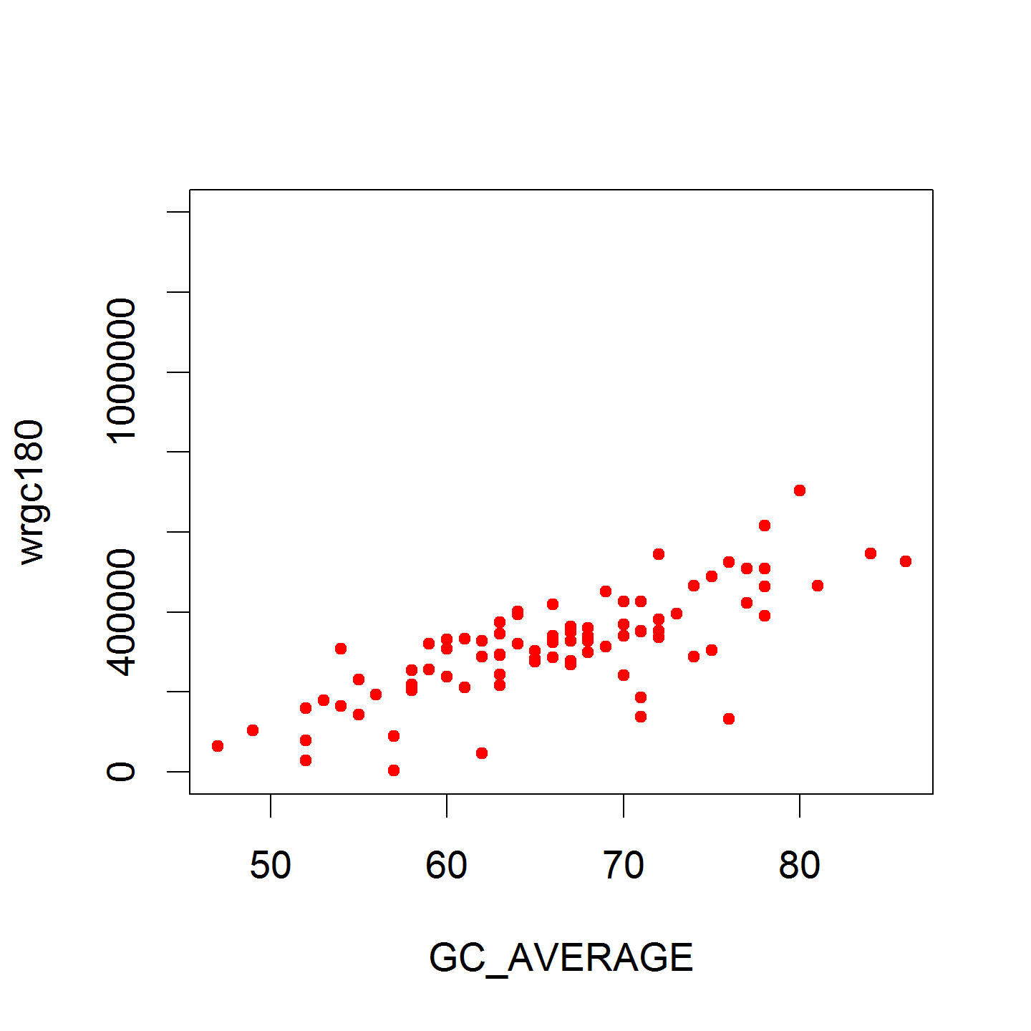
GC_AVERAGE vs wrgc180,wrgc24-2
R=0.76
R=0.68
GC(GCL：網膜神経節細胞層+IPL：網膜内網状層）
Notes:
GC_AVERAGEとRGC10-2、24-2のそれぞれでの相関です。
10-2が0.70で24-2が0.63と10－2のほうが相関が高かったです

Slide 33
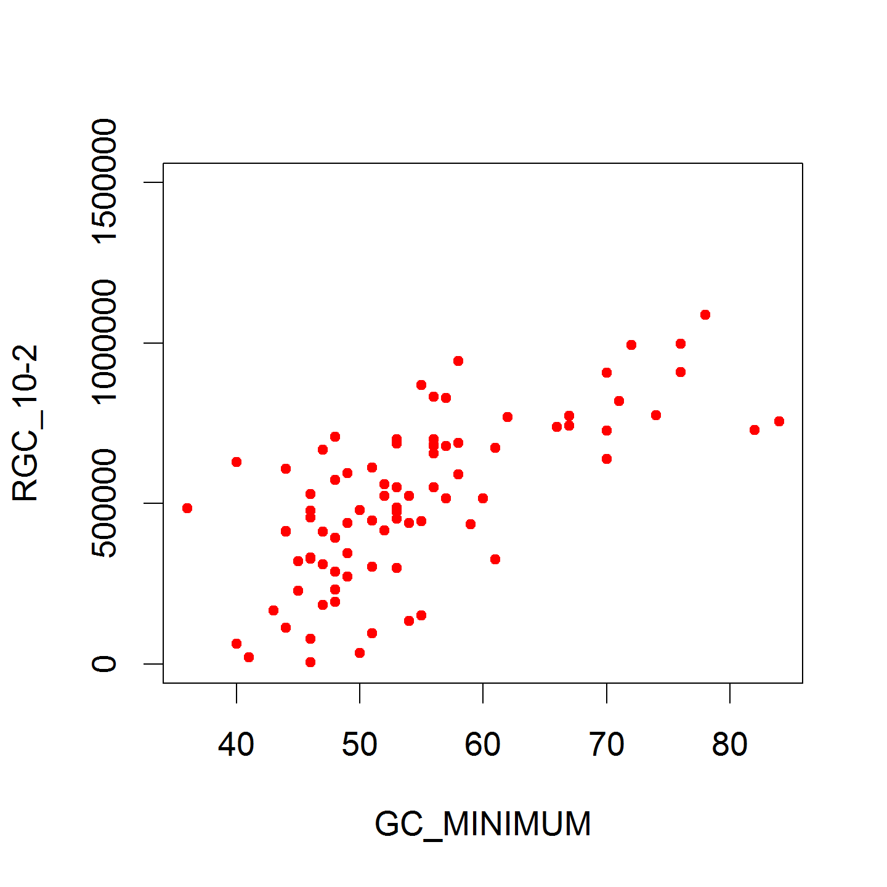
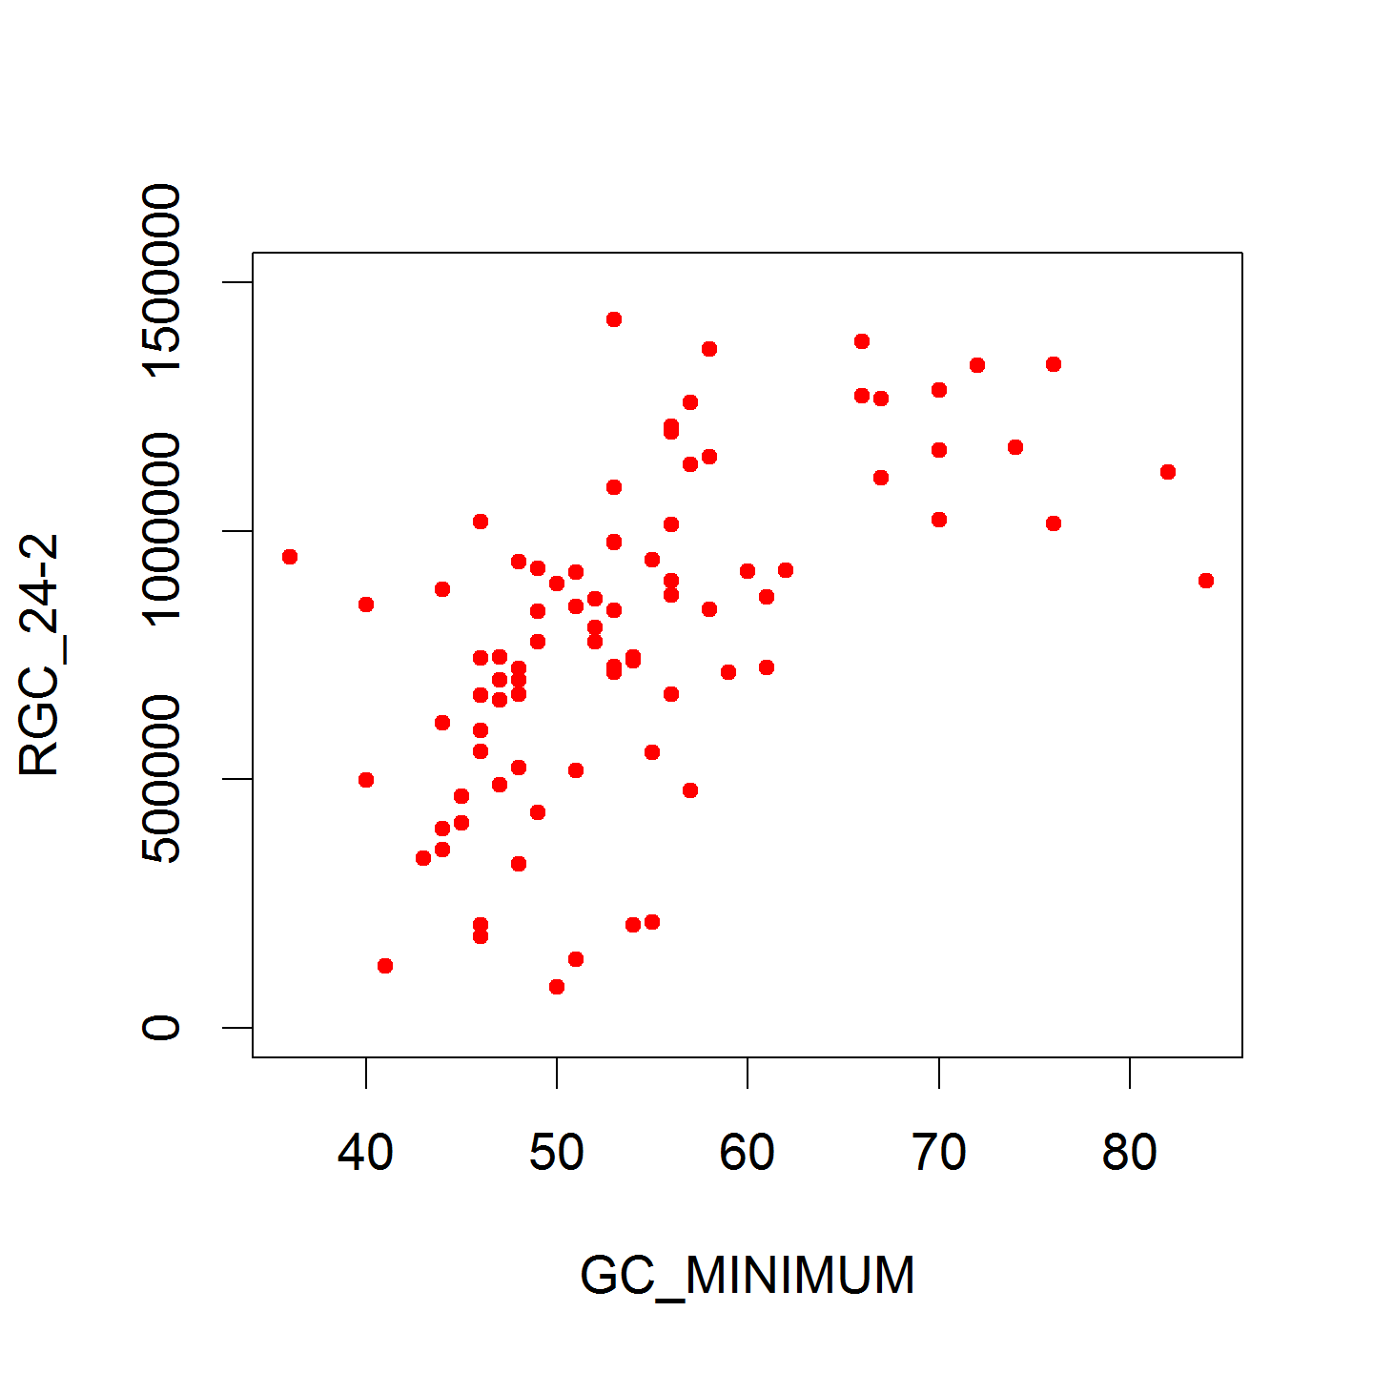
GC_MINIMUMvsRGC10-2,RGC24-2
R=0.68
R=0.63
Notes:
GCAのMINIMUMとRGC10-2、24-2の相関です。
10-2が0.68で24-2が0.63と10－2のほうがやや高く散布図からばらつきも減少しているように見えます

Slide 34
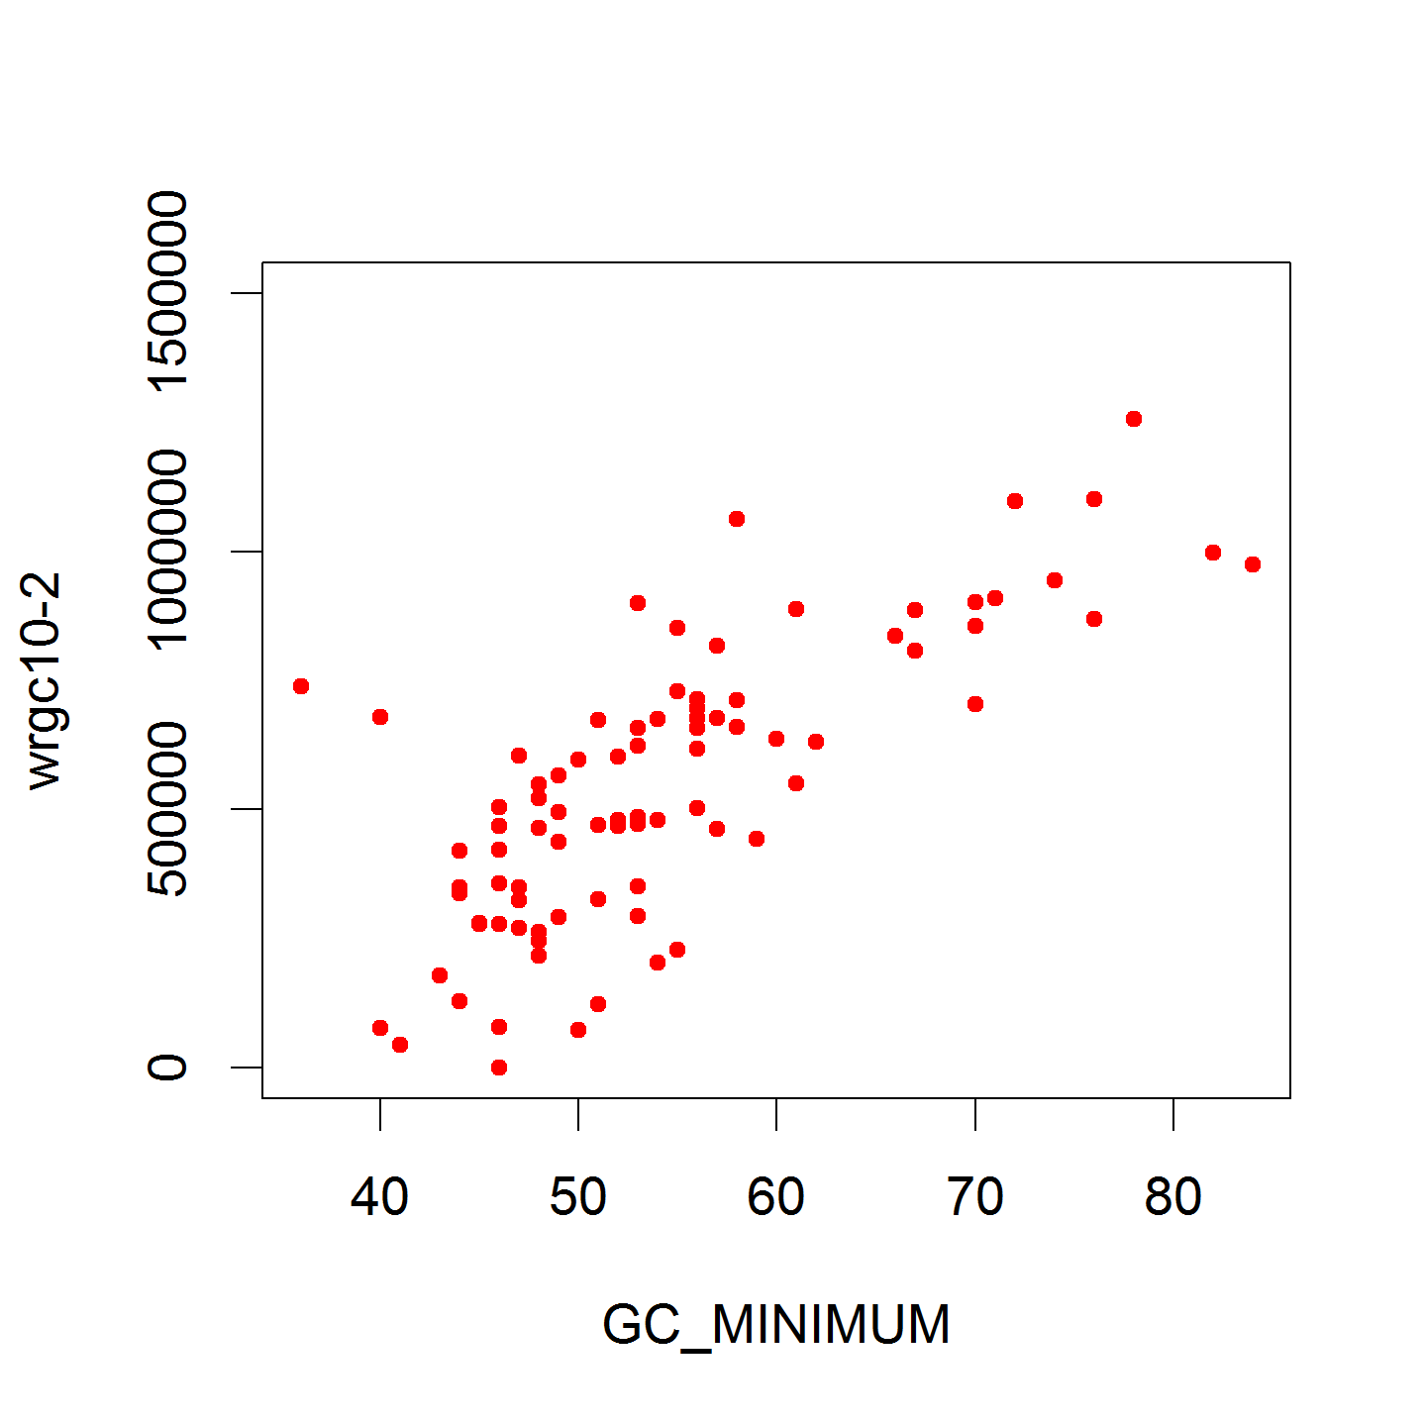

GC_MINIMUM vs wrgc360,wrgc24-2
R=0.76
R=0.66
Notes:
GCAのMINIMUMとRGC10-2、24-2の相関です。
10-2が0.68で24-2が0.63と10－2のほうがやや高く散布図からばらつきも減少しているように見えます

Slide 35
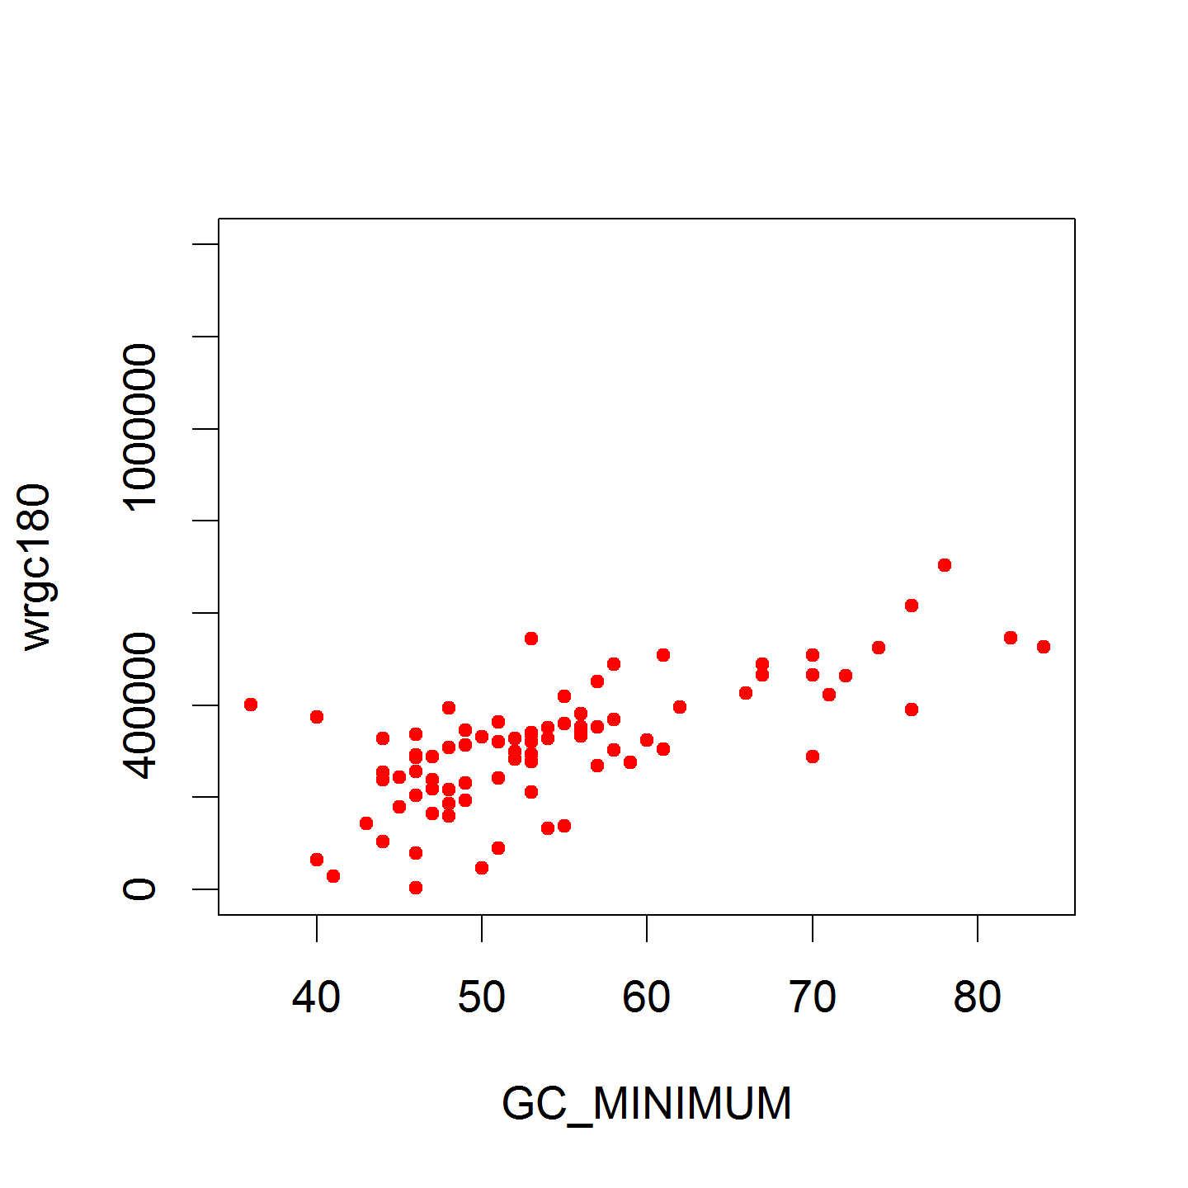
GC_MINIMUM vs wrgc180,wrgc24-2
R=0.70
R=0.66
Notes:
GCAのMINIMUMとRGC10-2、24-2の相関です。
10-2が0.68で24-2が0.63と10－2のほうがやや高く散布図からばらつきも減少しているように見えます

Slide 36
Dawson WW, Maida TM. Ophthalmologica. 1984

Slide 37
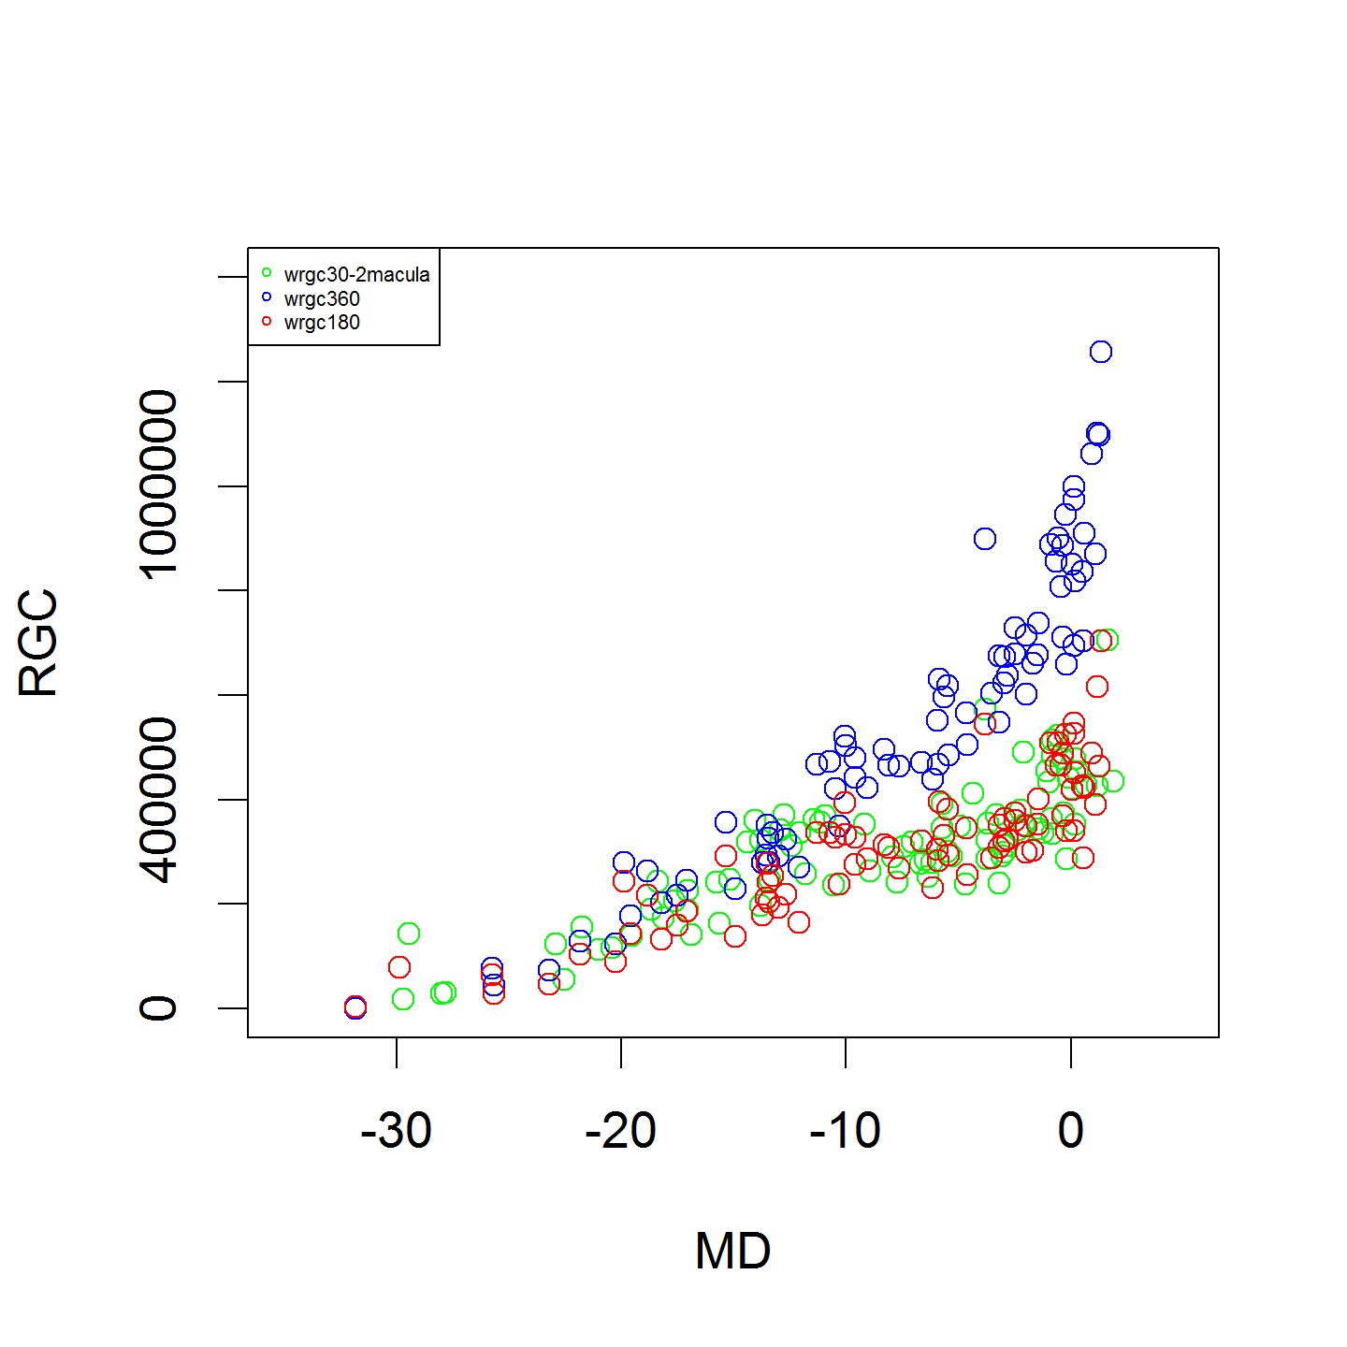
Macula30-2 RGC_10-2 360 180

Slide 38
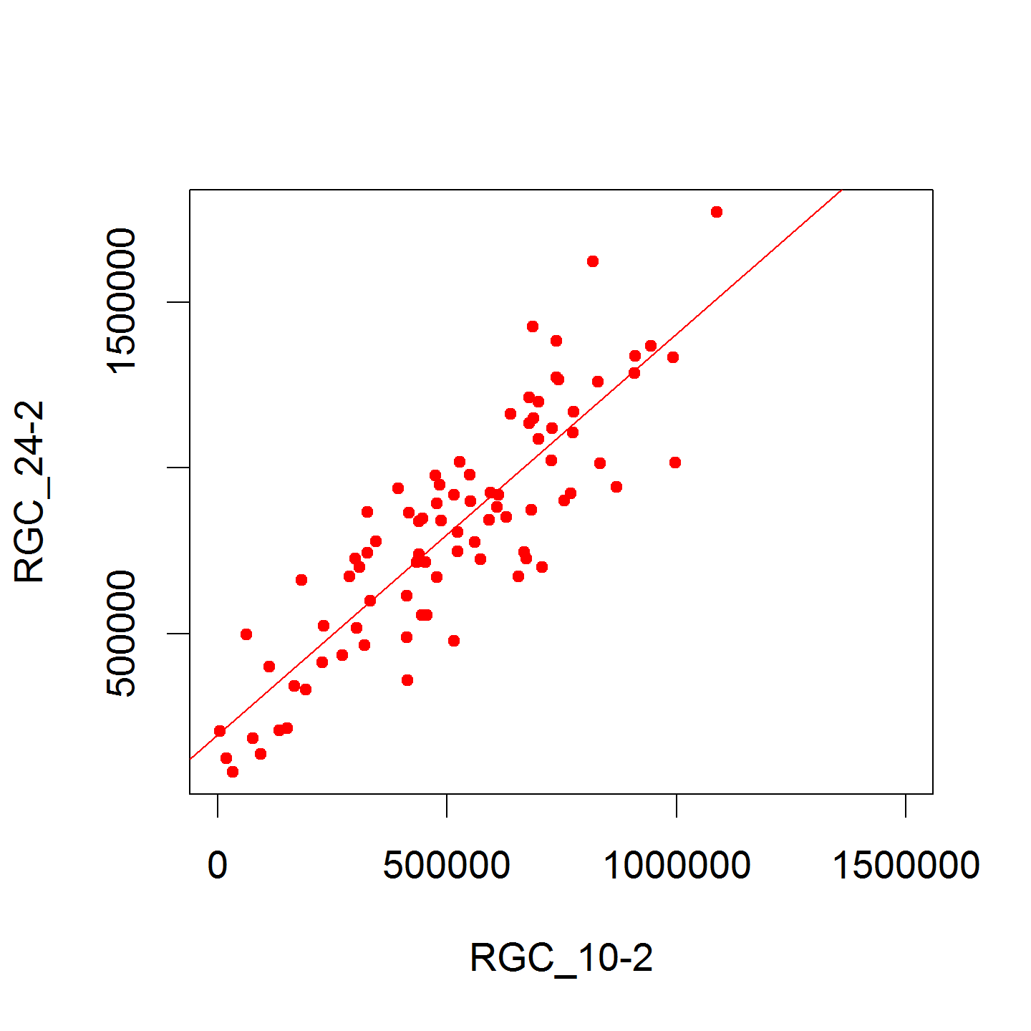
RGC_10-2
Curcioら16°の範囲でRGCが約50％
RGC_24-2 817915±350486
RGC_10-2 515984±250662
(63.1%)
Cells/mm²
Mean +/- SD
Curcio CA, Allen KA.J Comp Neurol. 1990
Notes:
24-2の推定RGCは平均81万7915でRGC10-2の推定は平均51万5984と24-2の約63.1%でした。
Curcioらの報告によると16°の範囲でRGCが約50%であることから10-2の推定はおおく計算されています。

Slide 39
結果のまとめ
RGC_10-2とRGC_OCT３６０°と１８０°では、３６０°の方が良いモデル
RGC_10-2とRGC_24-2,MD10-2のそれぞれでの
相関は高い
GC_AVERAGE,MINUMUMともに
RGC_24-2に比べRGC_10-2の方が相関が高い
Notes:
結果のまとめです
RGC_10-2とRGC_OCT３６０°と１８０°では、３６０°の方が良いモデル
RGC_10-2とRGC_24-2,MD10-2のそれぞれでの相関は高い
GC_AVERAGE,MINUMUMともにRGC_24-2に比べRGC_10-2の方が相関が高い結果でした★

Slide 40
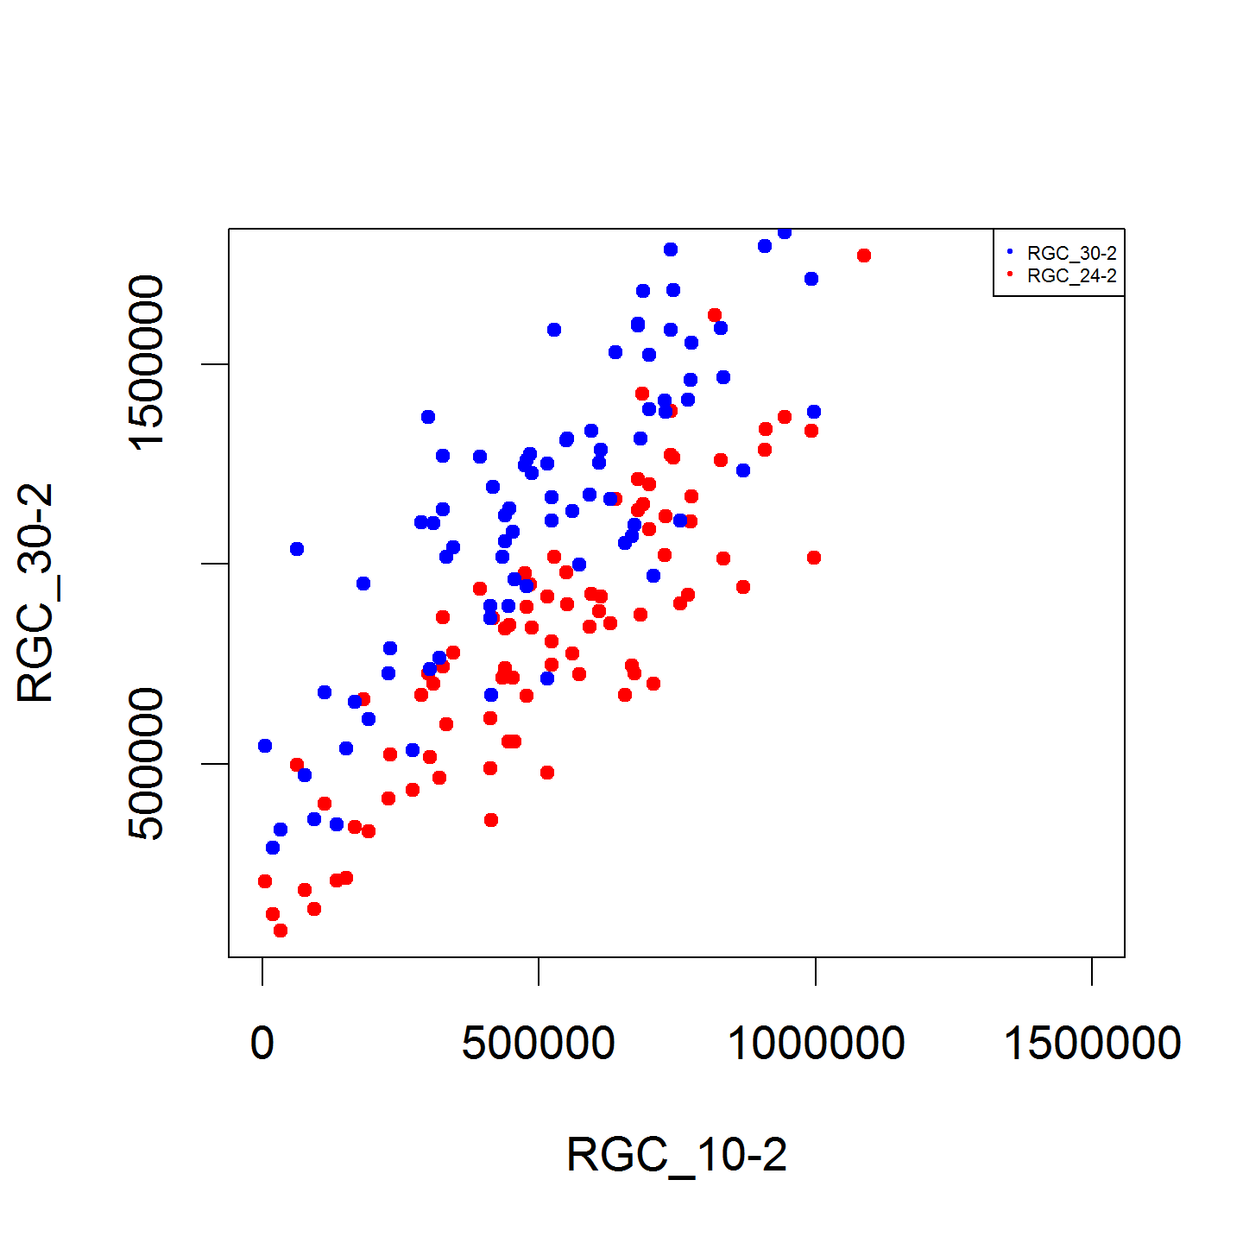
RGC_10-2 vs RGC_30-2/24-2
RGC_30-2 1171293± 408167
RGC_10-2 515984±250662
(44.1%)
R=0.83
Cells/mm²
Notes:
青色がハンフリー30-2から推定RGCです。30-2では平均117万1293でRGC10-2の推定は30-2の約44.1%でした。
Curcioらの報告によると16°の範囲でRGCが約50%であることから10-2の推定はややおおく計算されています。

Slide 41
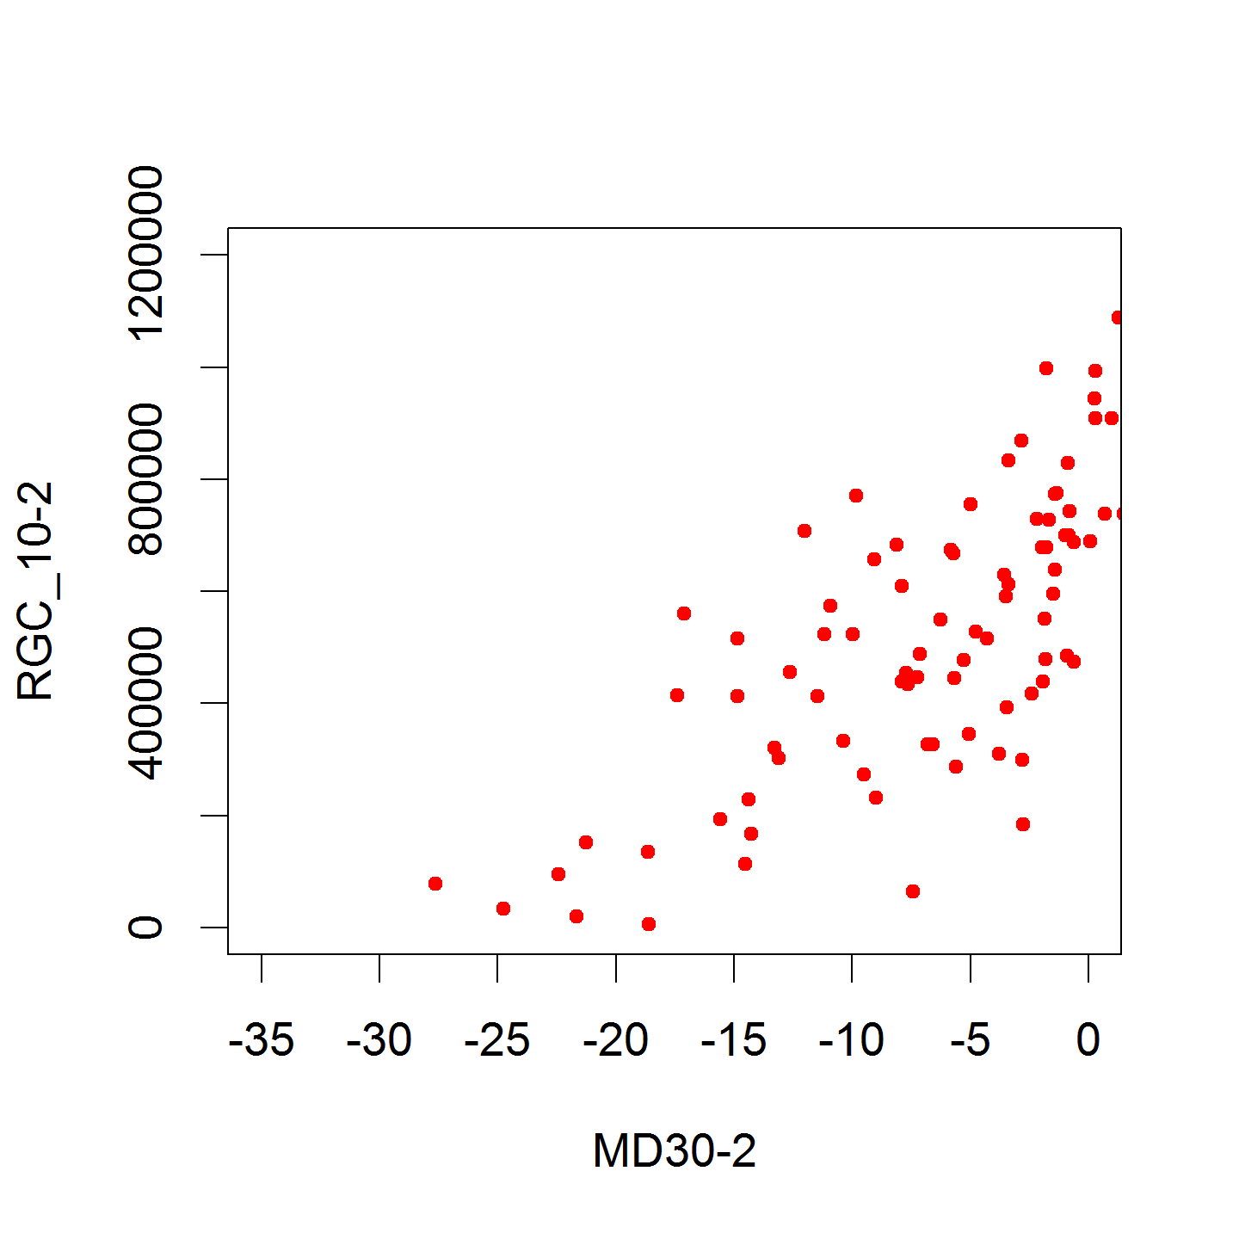
RGC_10-2vsMD10-2,MD30-2
R=0.86
R=0.72

Slide 42
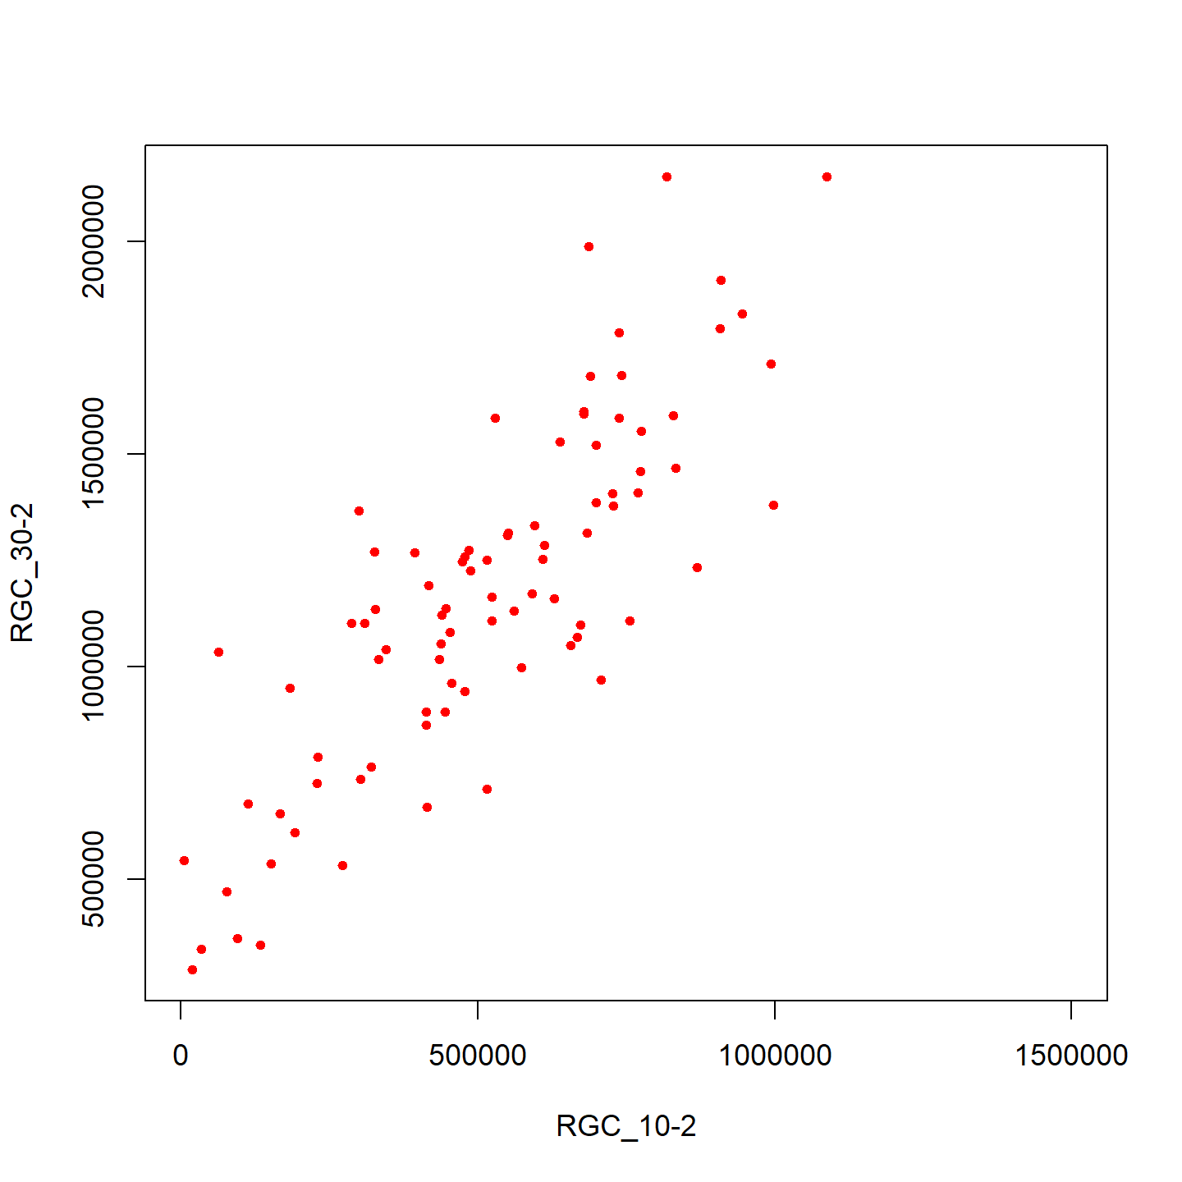
RGC_10-2 vs RGC_30-2
RGC_10-2
515984±250662
RGC30-2
1171293± 408167
R=0.83

Slide 43
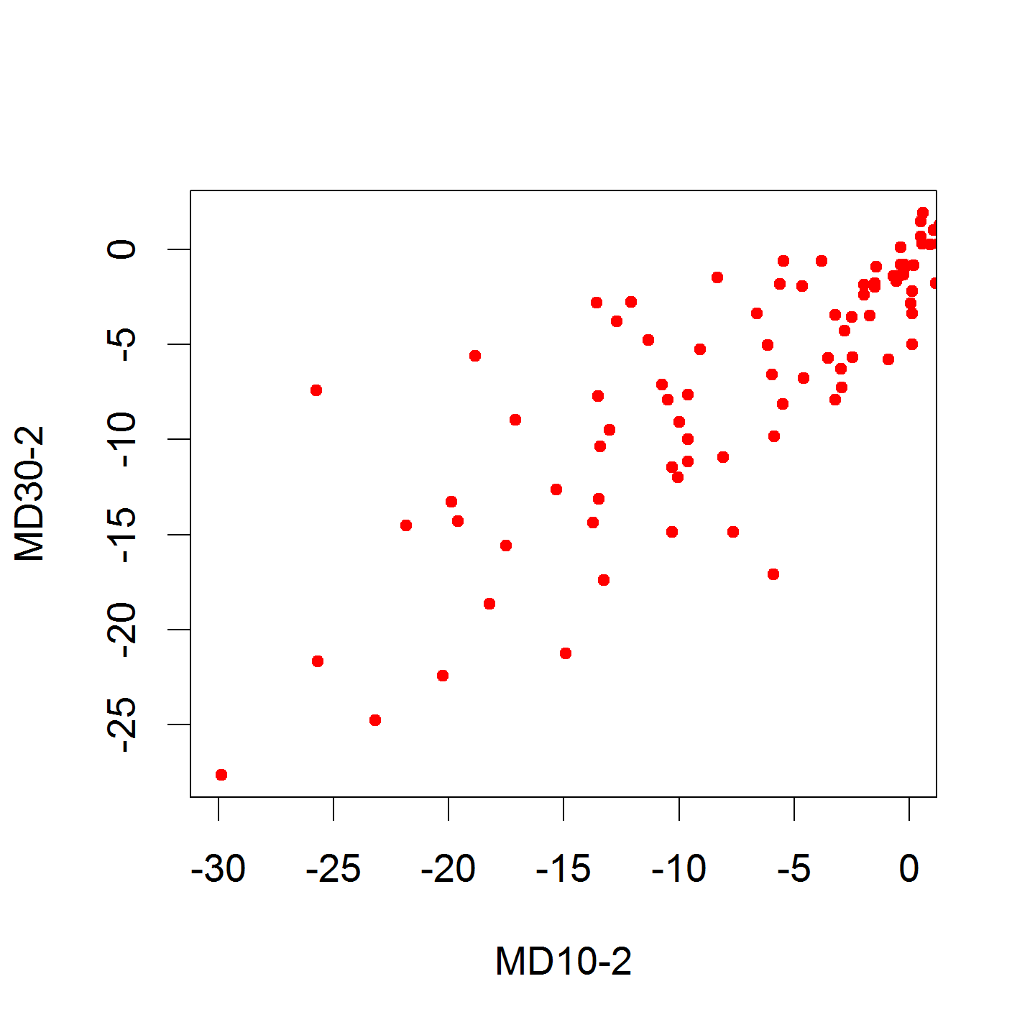
MD10-2 vs MD30-2
MD30-2
-6.97±6.69
MD10-2
-7.70±7.96
R=0.81

Slide 44
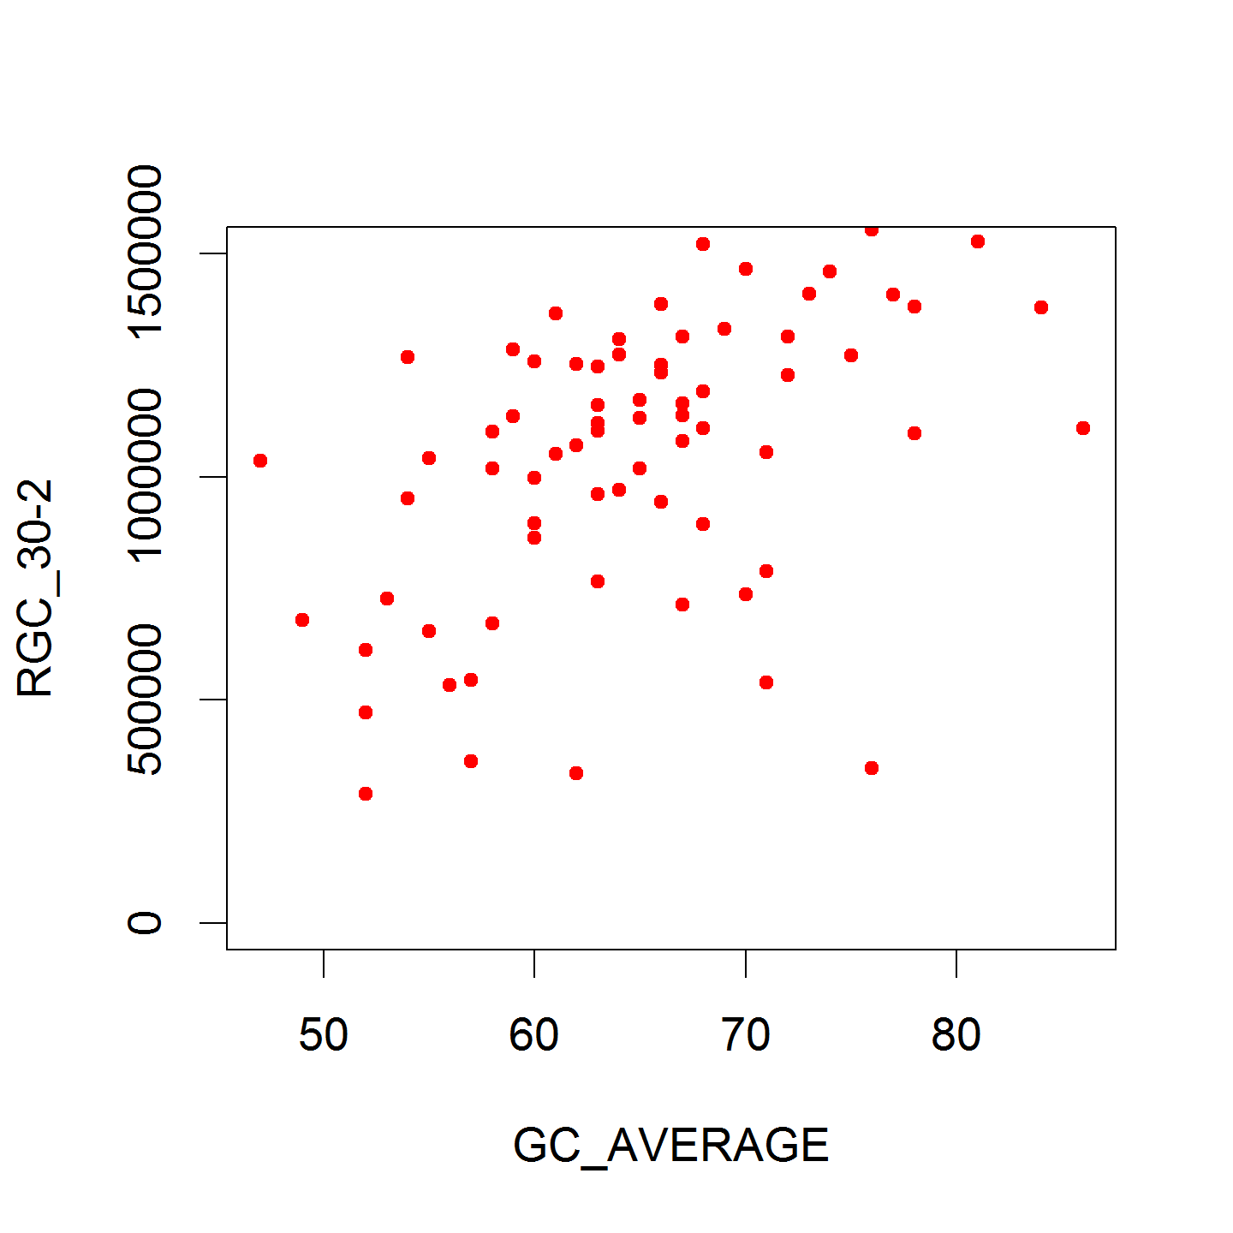
GC_AVERAGEvsRGC10-2,RGC30-2
R=0.70
R=0.59

Slide 45
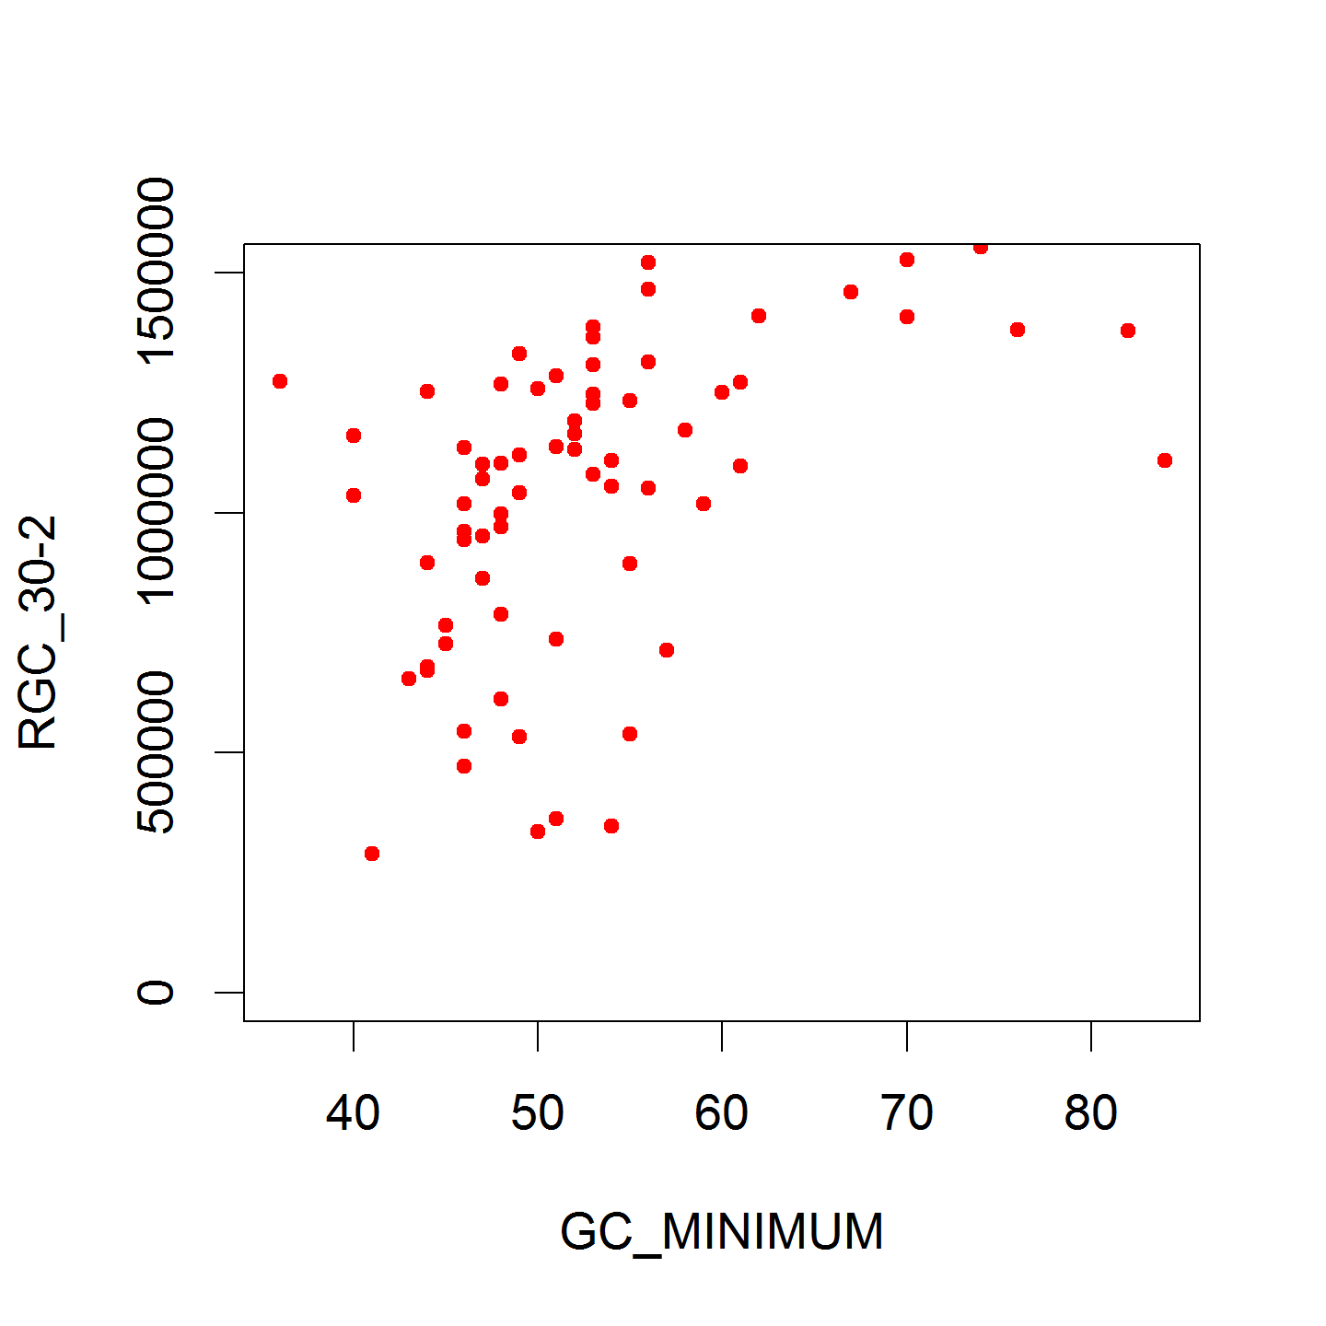
GC_MINIMUMvsRGC10-2,RGC30-2
R=0.68
R=0.59

